Slide 1
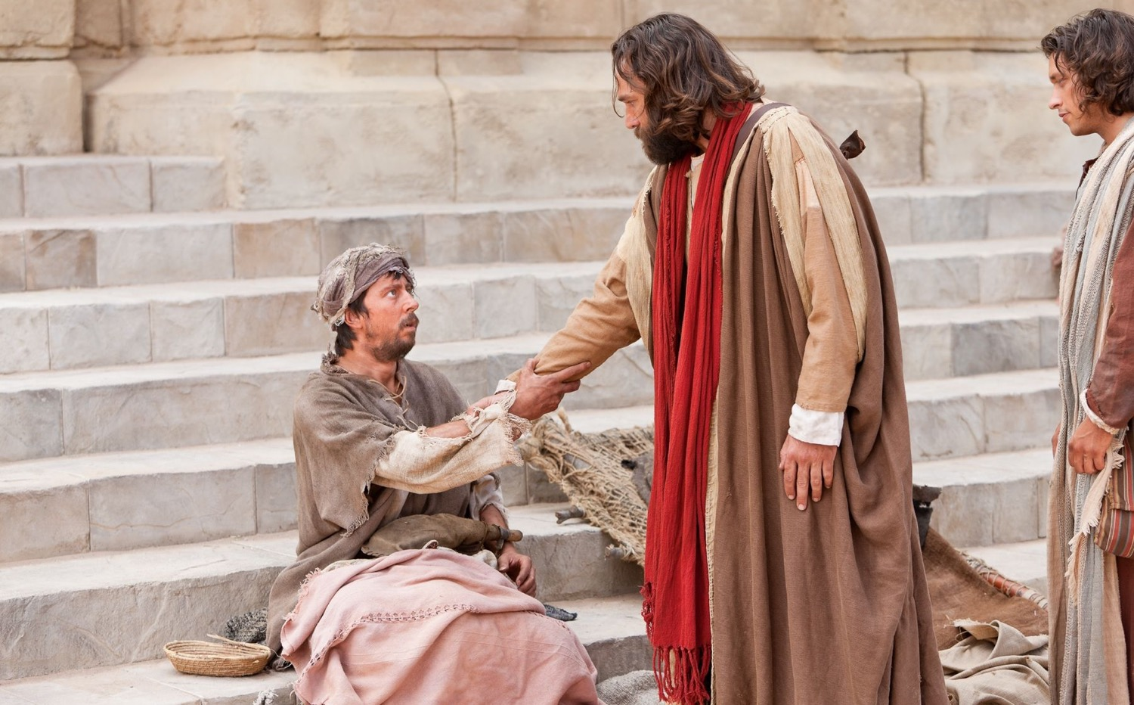
أعمال الرسل ٣-٨
الكنيسة تتوسع
د. ريك جريفيث • مؤسسة الدراسات اللاهوتية الأردنية • BibleStudyDownloads.org

Slide 2
الكلمة المفتاحية
56
39
السيادة ٢
أعمال الرسل

Slide 3
الموضوع الرئيسي
23
المعلن عن المخلص العالمي في تقدم المملكة ذات السيادة
أعمال الرسل

Slide 4
الآية المفتاحية
56
لكنكم ستنالون قوة متى حل الروح القدس عليكم وتكونون لي شهوداً في أورشليم وفي كل اليهودية والسامرة وإلى أقصى الأرض
(أعمال ٨:١)
أعمال الرسل

Slide 5
التلخيص والتطبيق
أعمال الرسل
120
البيان الموجز
إن تقدم الله الموجه سيادياً لرسالة الملكوت من يهود أورشليم إلى الرومان غير اليهود في تاريخ الكنيسة المبكر يثبت أن الله مسؤول عن كنيسته ويحث المؤمنين على الشهادة في كل مكان.
التطبيق
كيف يوسع الله رسالة ملكوته من خلالك ؟
كيف تتناسب مع هدفه العام لنشر الإنجيل في جميع أنحاء الأرض؟

Slide 6
بيان الملكوت
27ب
تتوسع رسالة الملكوت من استقبالها من قبل اليهود في القدس (١: ١-٦: ٧) إلى يهوذا والسامريين (٦: ٨-٨: ٤٠) إلى الأمم في روما (٩-٢٨) في العديد من تقارير التقدم (2:47 ؛ 6: 7 ؛ 8:40 ؛ 9:31 ؛ 12:24 ؛ 16: 5 ؛ 19:20 ؛ 28: 30-31 ؛ ربما 2:41 ؛ 4:31 ؛ 5:42 ؛ 8 : 25 ، وما إلى ذلك) ليظهر للمؤمنين أن الله سوف ينمي كنيسته وليس الإنسان.
أعمال الرسل

Slide 7
العهد
27ب
أرسل المسيح الروح القدس ليشكل الكنيسة (1: 8 ؛ 2: 14-18 ، 33 ، 38-39 ؛ 10: 44-47) لذلك يجب على المؤمنين أن يتوبوا ويعتمدوا للإنضمام إلى مجتمع العهد الجديد هذا الذي يسمى الكنيسة (2 :21 ، 38 ؛ 3 :19 ؛ 10 :43 ، 47-48 ؛ 17 :30 ؛ 26 :20).
أعمال الرسل

Slide 8
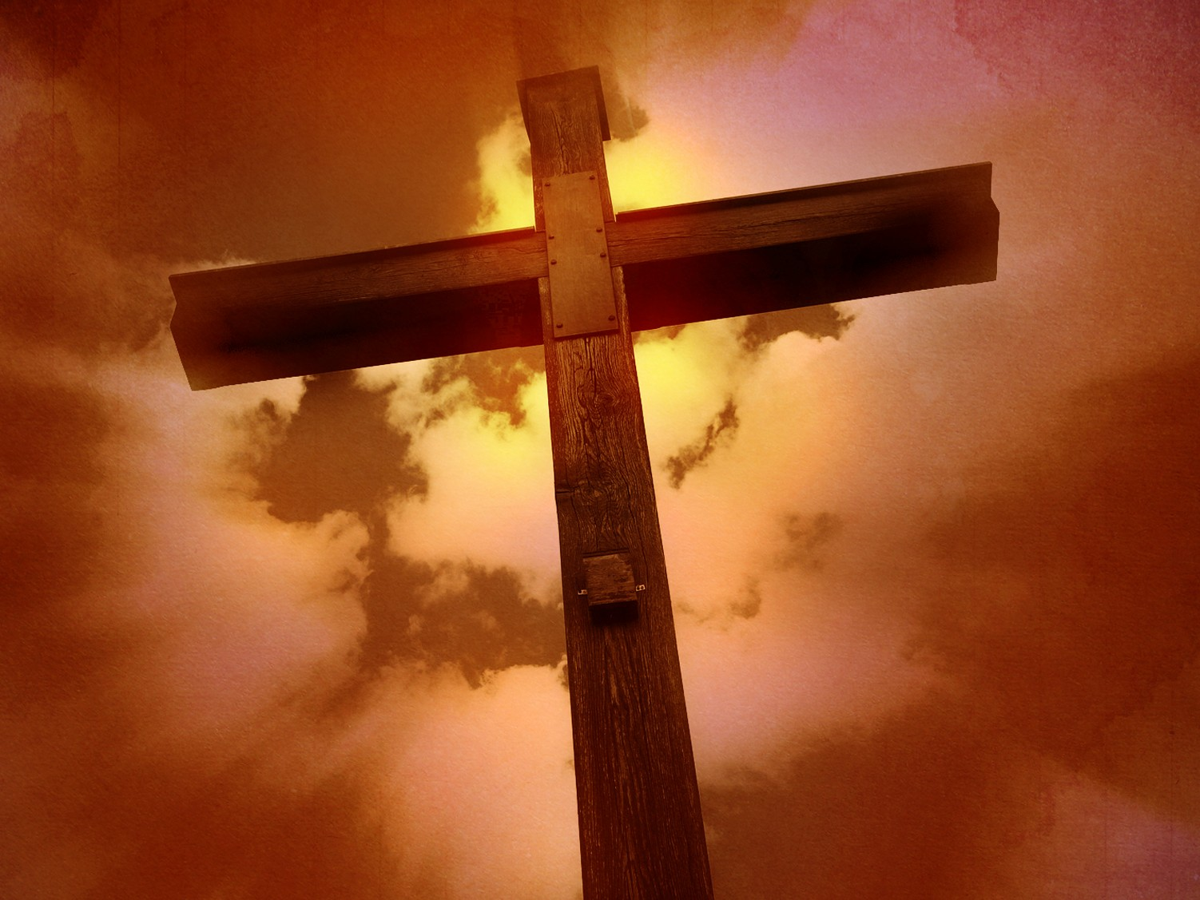
الفداء
27ب
تم التأكيد على النداء العالمي للخلاص من خلال الإنجيل (1: 8 ؛ 28: 30-31) في أن سفر أعمال الرسل يسجل أكثر من 80 موقعاً جغرافياً - أكثر من أي سفر آخر في العهد الجديد.
أعمال الرسل

Slide 9
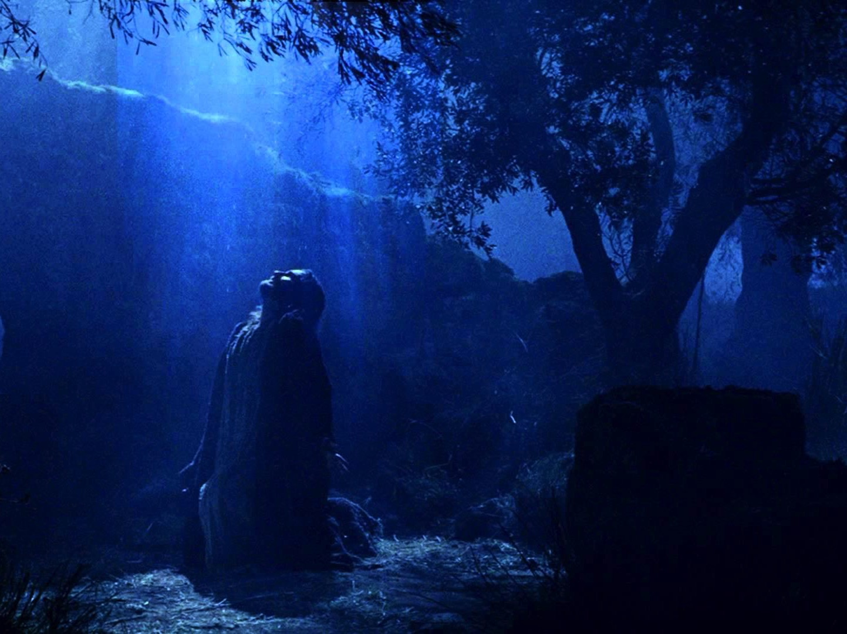
النبوة (رب، إله)
27ب
حقق يسوع نبوءات العهد القديم (2 :30 ؛ 3 :19 ، 24 ؛ 10 :43 ؛ 26: 6-7 ، 22) خاصة في معجزاته (2 :22 ؛ 10 :38) ، والموت وفقاً لمقاصد الله (2 : 23 ؛ 3: 13-15 ، 18 ؛ 4 :11 ؛ 10 :39 ؛ 26 :23) والقيامة (2 :24 ، 31-32 ؛ 3 :15 ، 26 ؛ 10: 40-41 ؛ 17 :31 ؛ 26 ، 23) ، والتمجيد إلى عرش الله كرب (2: 25-29 ، 33-36 ؛ 3:13 ؛ 10:36) حتى يعود (3: 20-21 ؛ 10 :42 ؛ 17 :31 ؛ راجع مسح العهد القديم 137
أعمال الرسل

Slide 10
جدول السفر
أعمال الرسل
120
المعلن عن المخلص العالمي في تقدم المملكة ذات السيادة
أورشليم
اليهودية والسامرة
أقصى الأرض
1: 1-6: 7
6: 8-8: 40
الإصحاحات 9-28
اليهود
السامريون
(سلالات مختلطة)
الأمم
33-35 م
(سنتان)
35 م
(بضعة أشهر)
35-62 م
(27 سنة)

Slide 11
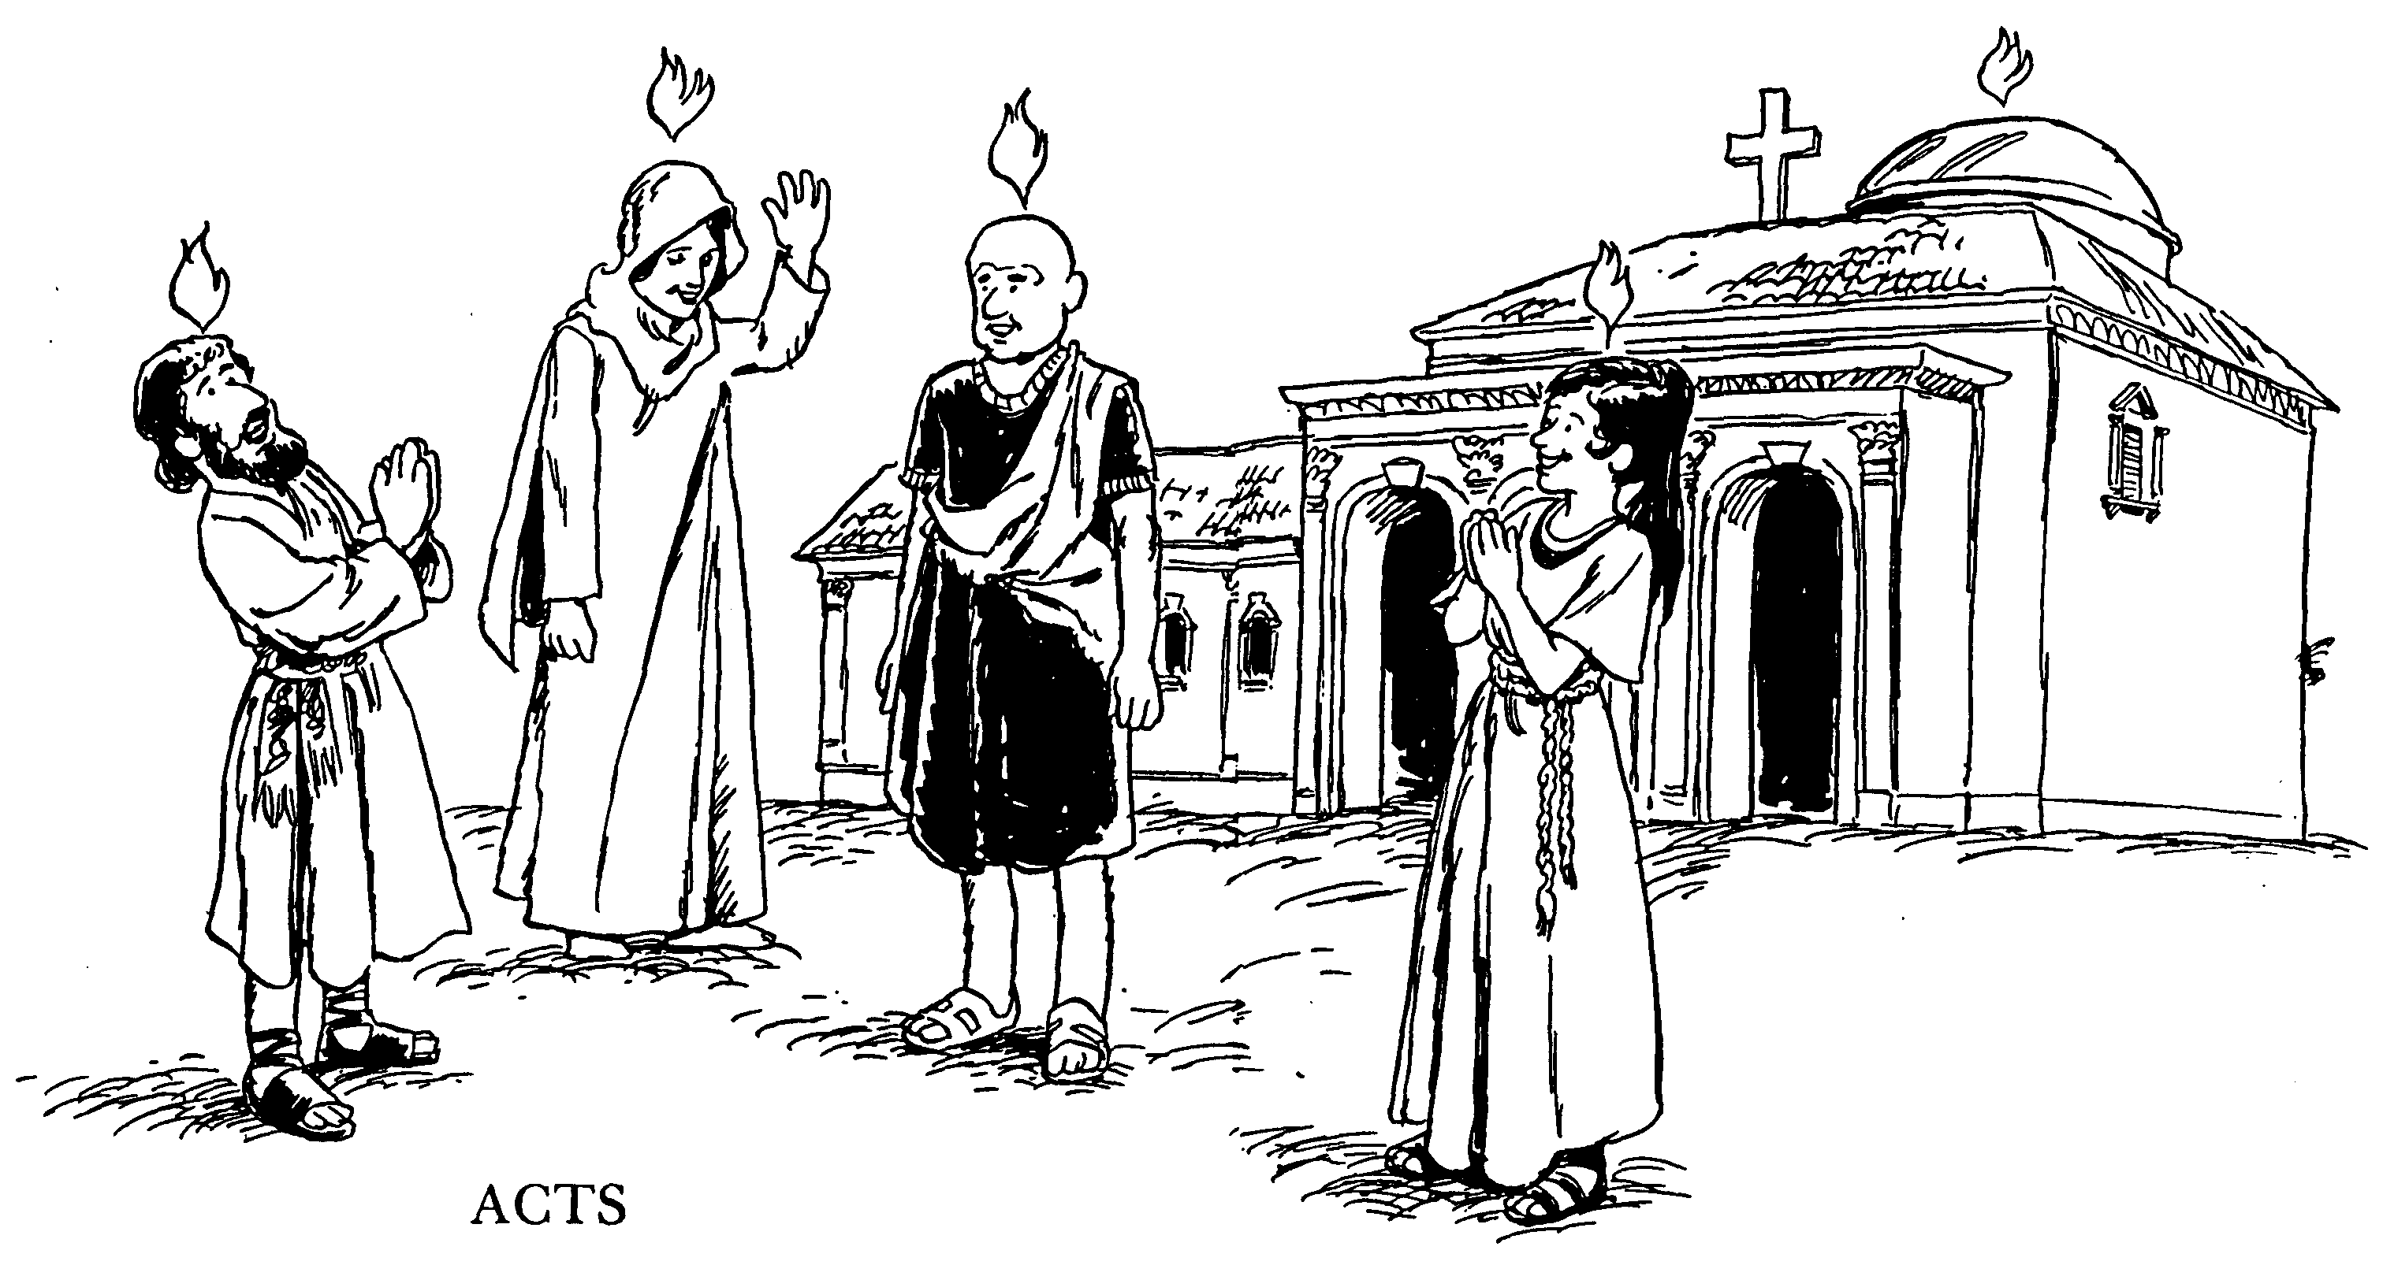
أعمال الرسل
1. صعود المسيح السماوي
2. انسكاب الروح القدس
3. شفاء رجل أعرج
4. نتائج الكرازة العلنية
5. دينونة سفيرة وحنانيا
6. إقامة الشمامسة تنهي الظلم
7. دفاع قوي من اسطفانوس
8. الإضطهاد يشتت الكنيسة
9. تقديم شاول للإنجيل
10. تقديم الإنجيل لكرنيليوس
11. الدفاع عن العبادة مع الأمم
12. خروج من السجن
13. توصيل الإنجيل إلى أنطاكية
14. خلط اللطف مع التشويش
15. تحقيق مجمع أورشليم
16. حاجة لختان تيموثاوس
17. شرح الإنجيل في أثينا
18. مقابلة أكيلا وبريسكلا
19. مؤمنون جدد في أفسس
20. الوداع في أفسس
21. الروح القدس يحذر شاول
22. تأثير شهادة بولس
23. مجمع السنهدريم
24. سماع فيلكس
25. مناشدة طارئة لقيصر
26. محاججة الملك أغريباس
27. من قيصرية إلى جزيرة مالطة
28. تقديم الإنجييل في القيود
باري هدلستون، الكتاب المقدس التطبيقي

Slide 12
كن شاهداً
أعمال الرسل
د.ريك جريفيث • مؤسسة الدراسات اللاهوتية الأردنية BibleStudyDownloads.org •

Slide 13
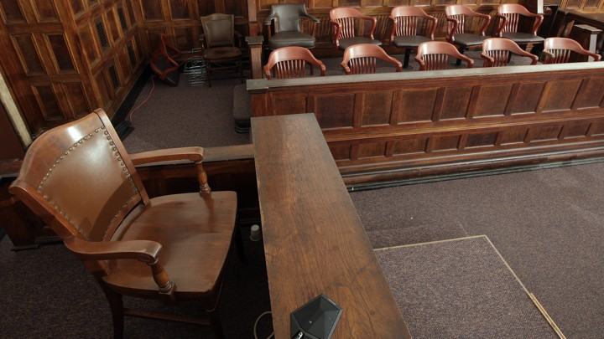
وقفة ( دور )الشاهد
أعمال الرسل
Notes:
ليس من الصعب أن تشهد على ما رأيته -

Slide 14
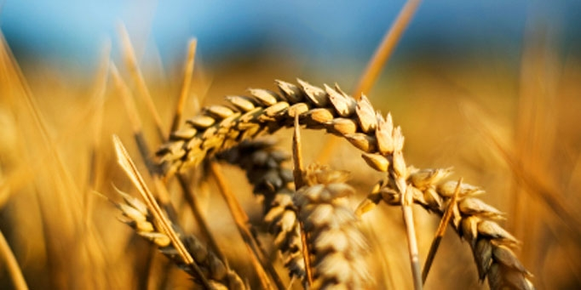
لماذا يجب أن نشهد ؟؟
3 أسباب
أعمال الرسل
Notes:
سنرى اليوم ثلاثة أسباب يجب أن نشهد بها عن يسوع.
كل منها هو في الواقع مرحلة من النمو
.سنقوم بمسح كتاب أعمال الرسل بالكامل.
(نعود إلى سؤالنا: لماذا نشهد؟)

Slide 15
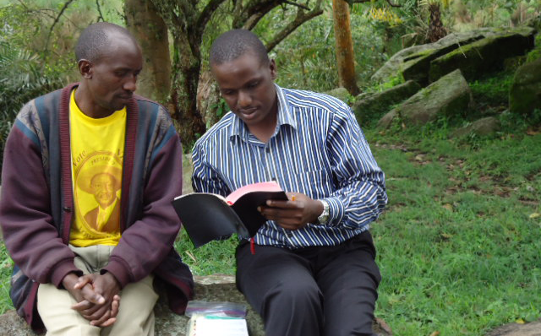
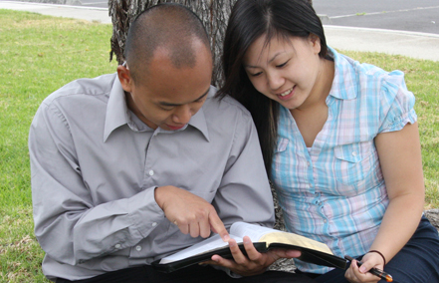
أولاً: لقد سبقنا الله حتى نبدأ من حيث نحن .. (١:١ – ٦: ٧ )
أعمال الرسل
Notes:
يساعدنا الله في إخبار الآخرين أولاً عن يسوع حيث يكون هذا طبيعيًا وبدون عبور الثقافات.

Slide 16
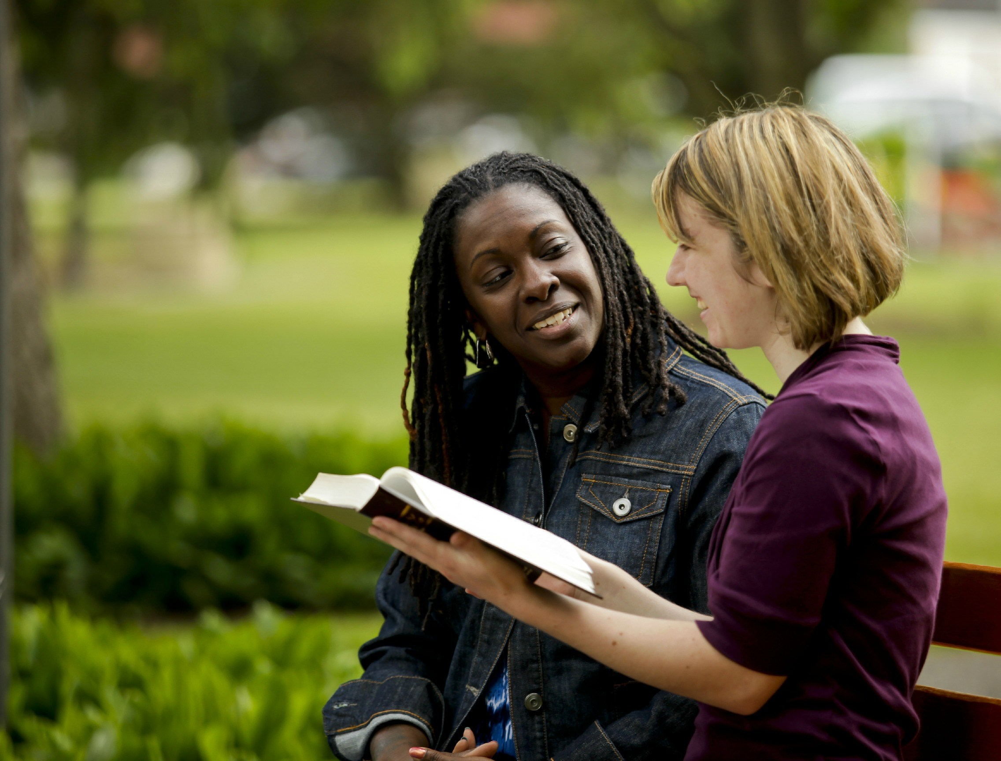
ثانياً: يعود المجد لله عندما نشهد خارج منطقة راحتنا (٦: ٨-٨ : ٤٠)
أعمال الرسل
Notes:
يمجد الله عندما نشاركه مع من لا يعرفوه .

Slide 17
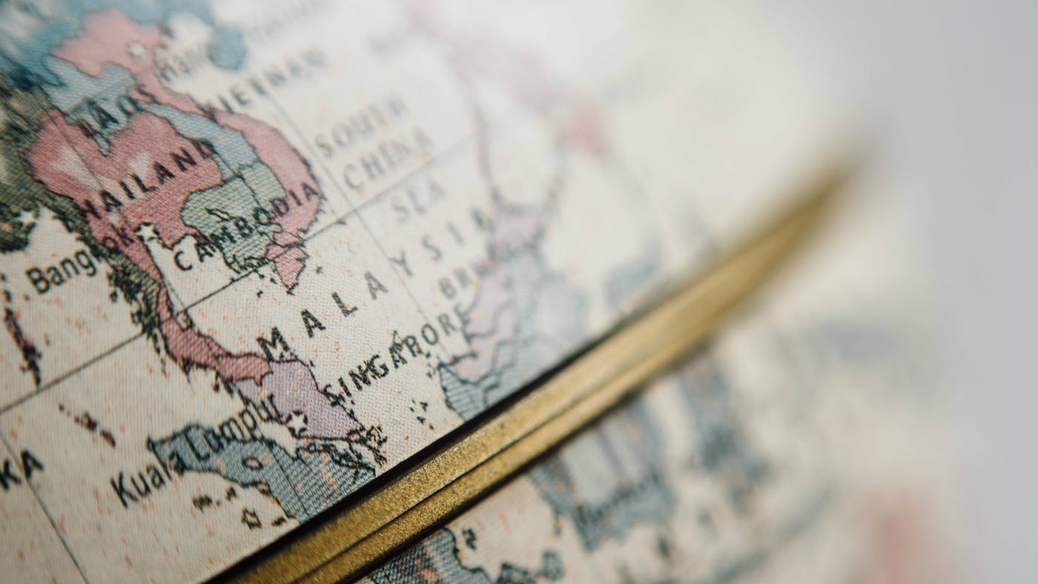
ثالثاً: سيستخدمنا الله لنشر الملكوت إلى آخر مكان لم يتم الوصول إليه (٩-٢٨).
أعمال الرسل
Notes:
لقد وعد بأننا سنشهد في النهاية في آخر مكان لم تصل له بشارة الأنجيل على الأرض.

Slide 18
الفكرة الرئيسية للسفر
كن جزءً من خطة الله لإيصال رسالة الملكوت إلى جميع الناس.
أعمال الرسل
Notes:
افعل ما قصده الرب لك حتى يمتد حكمه إلى الجميع خلال حياتك!

Slide 19
ما هو دورك في خطة الله التي بدأها في تاريخ الكنيسة المبكر؟
أعمال الرسل

Slide 21
Slides on أعمال الرسل 3
Notes:
The Jews witnessed near Jerusalem amidst opposition (3:1–6:7).

Slide 22
لماذا يعمل الله أموراً مدهشة؟
أعمال الرسل 3
د. ريك جريفيث • مؤسسة الدراسات اللاهوتية الأردنية CICFamily.com • BibleStudyDownloads.org

Slide 23
فيديو أعمال الرسل 3: 1-10

Slide 24
What’s the point of this story?
• كيف تشفي؟
• كن لطيفاً
• تماثل مع المتسول؟

Slide 25
أخبار سارة
متحركة
عمل الله من خلال الكنيسة الأولى
أعمال الرسل
Notes:
Our new series on أعمال الرسل begins today that we are calling “Good News on the Move.”

Slide 26
ما هي الفكرة في هذه القصة؟
Notes:
What is the point of God doing this healing miracle—or any miracle?
What is the purpose for the account of the cripple?

Slide 27
لماذا يفعل الله أموراً مدهشة؟

Slide 28
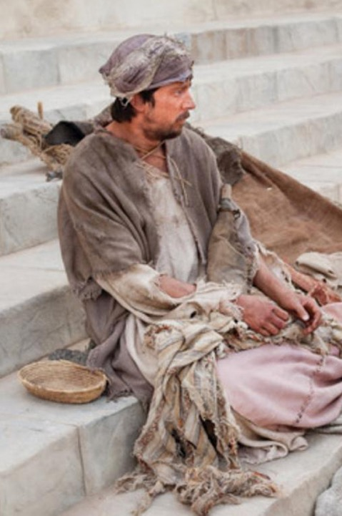
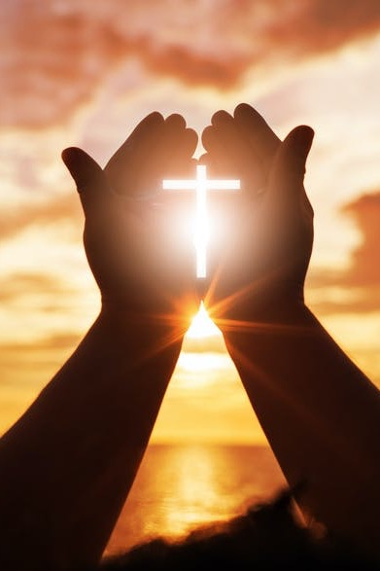
إلى أين نتجه في أعمال الرسل 3…
الرجل
الأعرج
نحن

Slide 29
The name of Jesus
في اسم يسوع

Slide 30
هيكل هيرودس
القدس
طاولات
الذبح
بوابة نيكانور
ساحة
الكهنة
المذبح
المرحضة
غرفة الزيوت
ساحة
النساء
باب
الجميل
غرفة
النذير
ساحة
الأمم
ساحة
الأمم
Notes:
Copyright 2017 Faithlife / Logos Bible Software
Logos User
________
NS-05-Acts3-8—slides 30, 87

Slide 31
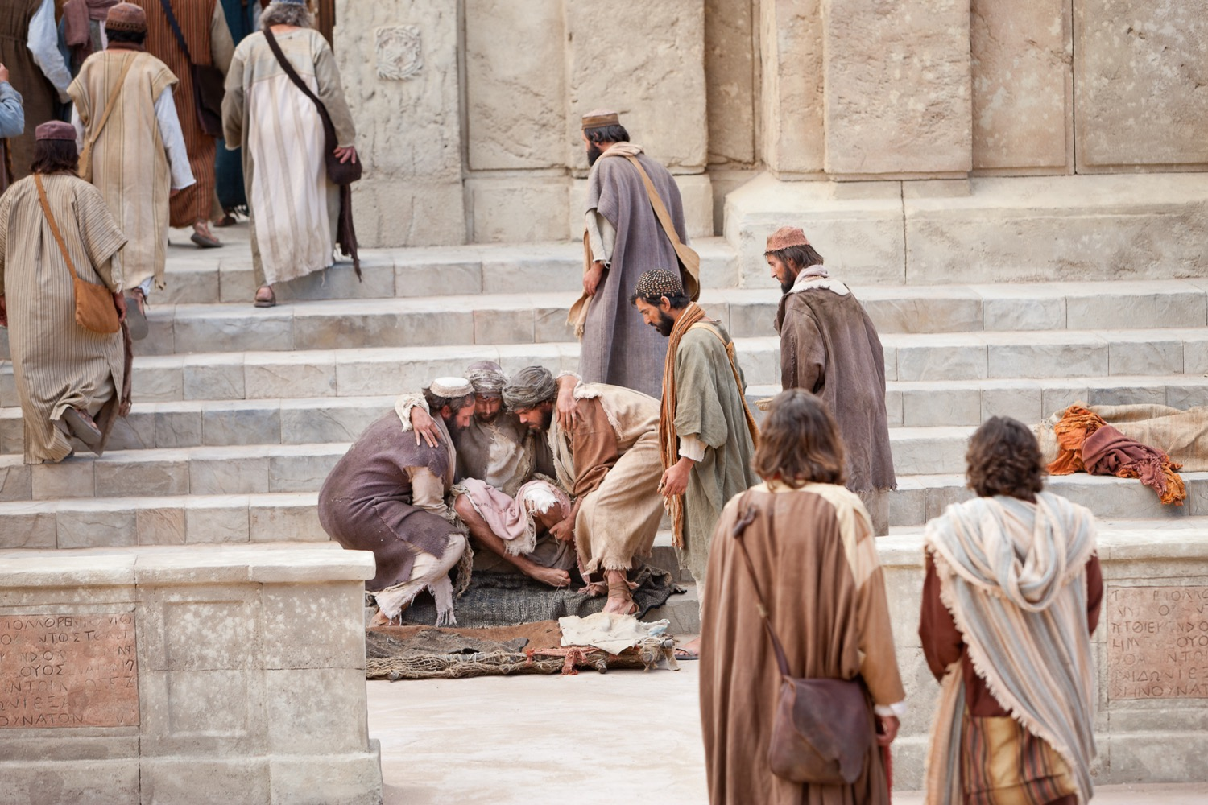
أعمال ٣ : ٢ وكان رجل أعرج من بطن أمه يُحمل، كانوا يضعونه كل يوم عند باب الهيكل الذي يقال له الجميل ليسأل صدقة من الذين يدخلون الهيكل.

Slide 32
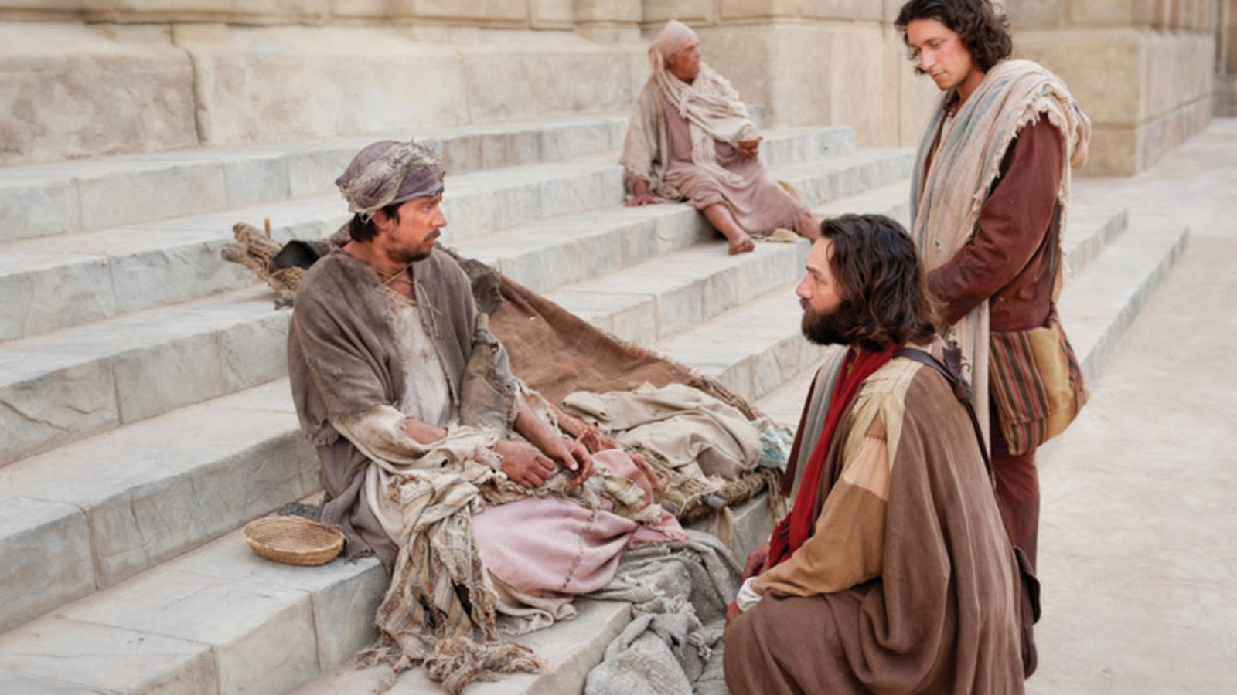
أعمال ٣ : ٤-٦ 4 فتفرس فيه بطرس مع يوحنا وقال: انظر إلينا 5 فلاحظهما منتظراً أن يأخذ منهما شيئاً. 6 فقال بطرس: ليس لي فضة ولا ذهب ولكن الذي لي فإياه أعطيك: باسم يسوع المسيح الناصري قم وامش!

Slide 33
أعمال ٣ : ٧ وأمسكه بيده اليمنى وأقامه، ففي الحال تشددت رجلاه وكعباه

Slide 34
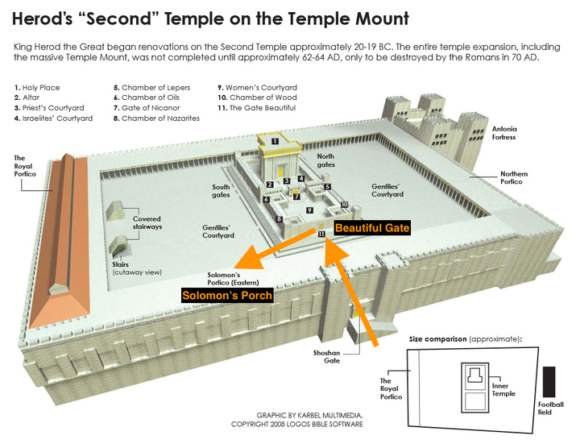
مجمع هيكل هيرودس
باب الجميل
(أعمال الرسل 3: 2، 10)
رواق سليمان
(أعمال الرسل 3: 11)
Notes:
Copyright 2017 Faithlife / Logos Bible Software
Logos User

Slide 35
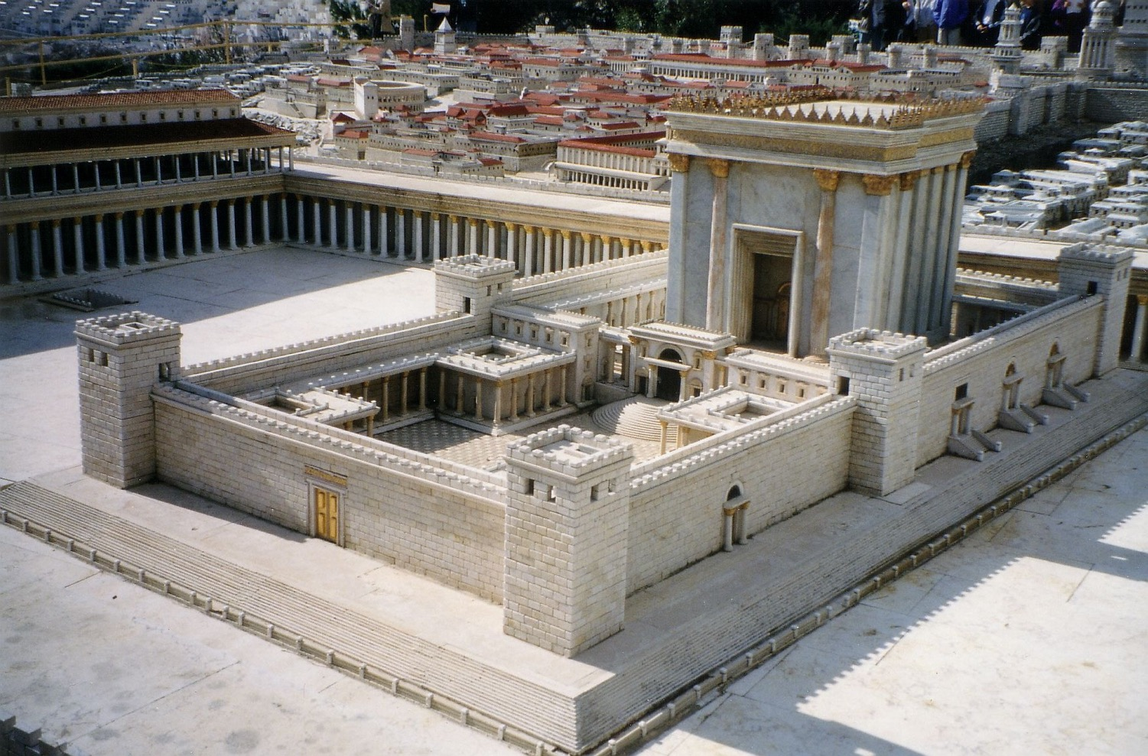
باب الجميل
Notes:
Source: https://commons.wikimedia.org/wiki/File:Jerus-n4i.jpg
Juan R. Cuadra
Juan R. Cuadra (own work) / Public Domain
Public Domain

Slide 36
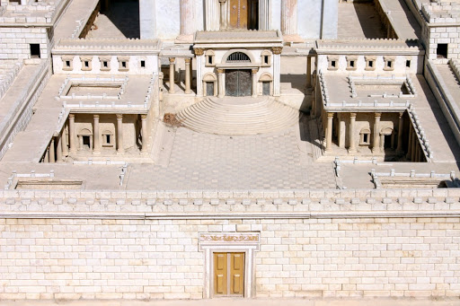
باب الجميل
Notes:
Holy Land Photos

Slide 37
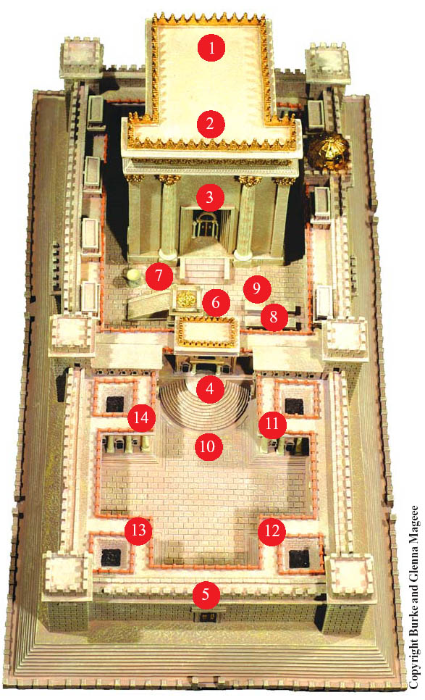
بوبابات الهيكل
نيكانور
الجميل
Notes:
Copyright 2017 Faithlife / Logos Bible Software
Logos User

Slide 38
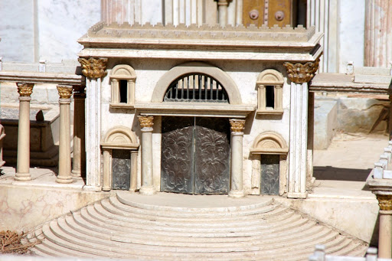
بوابة نيكانور

Slide 39
مجمع هيكل هيرودس
باب الجميل
(أعمال الرسل 3: 2، 10)
رواق سليمان
(أعمال الرسل 3: 11)
Notes:
Copyright 2017 Faithlife / Logos Bible Software
Logos User

Slide 40
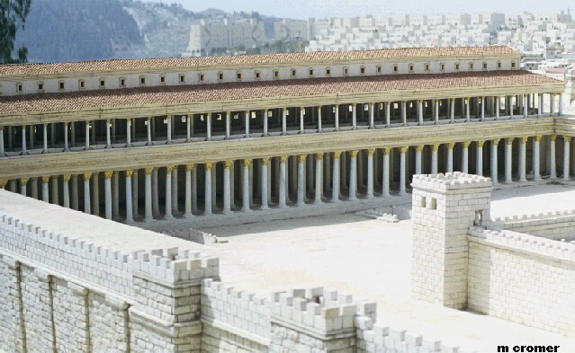
رواق سليمان (أعمال الرسل 3: 11)

Slide 41
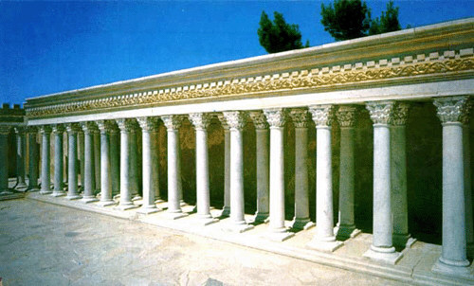
رواق سليمان (أعمال الرسل 3: 11)

Slide 42
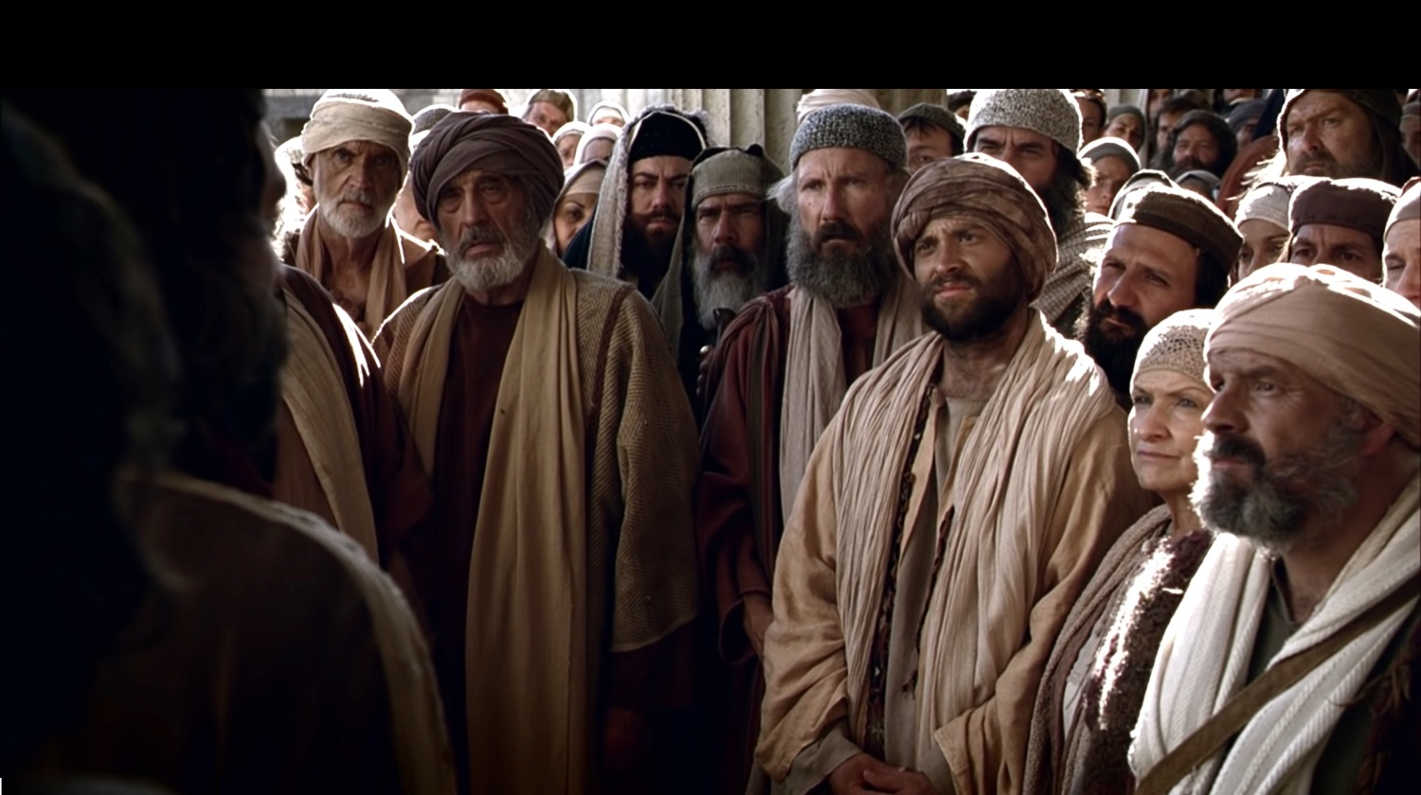
وعرفوه أنه هو الذي كان يجلس لأجل الصدقة على باب الهيكل الجميل، فامتلأوا دهشة وحيرة مما حدث له. (أعمال الرسل 3: 10)
تضم حادثة الشفاء
عشر آيات فقط

Slide 43
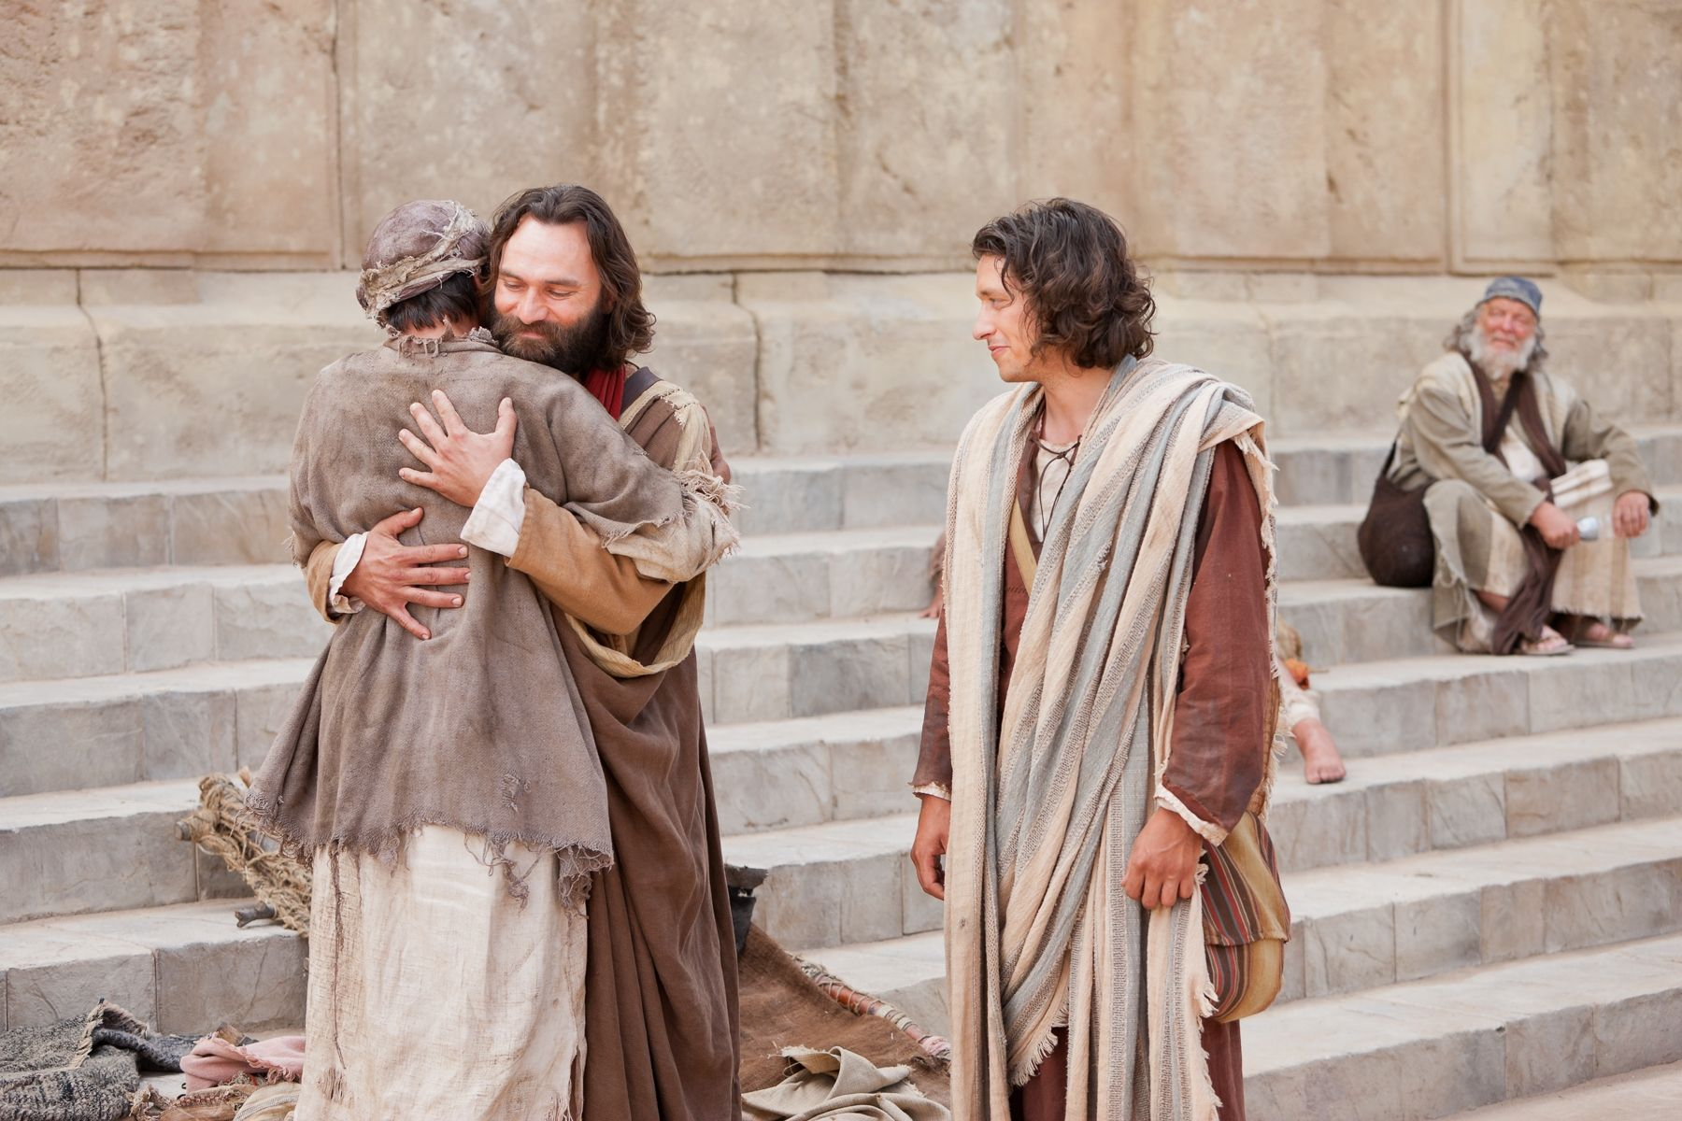
أعمال ٣ : ١١ وبينما كان الرجل الأعرج الذي شفي متمسكاً ببطرس ويوحنا، تراكض إليهم جميع الشعب إلى الرواق الذي يقال له رواق سليمان وهم مندهشون.

Slide 44
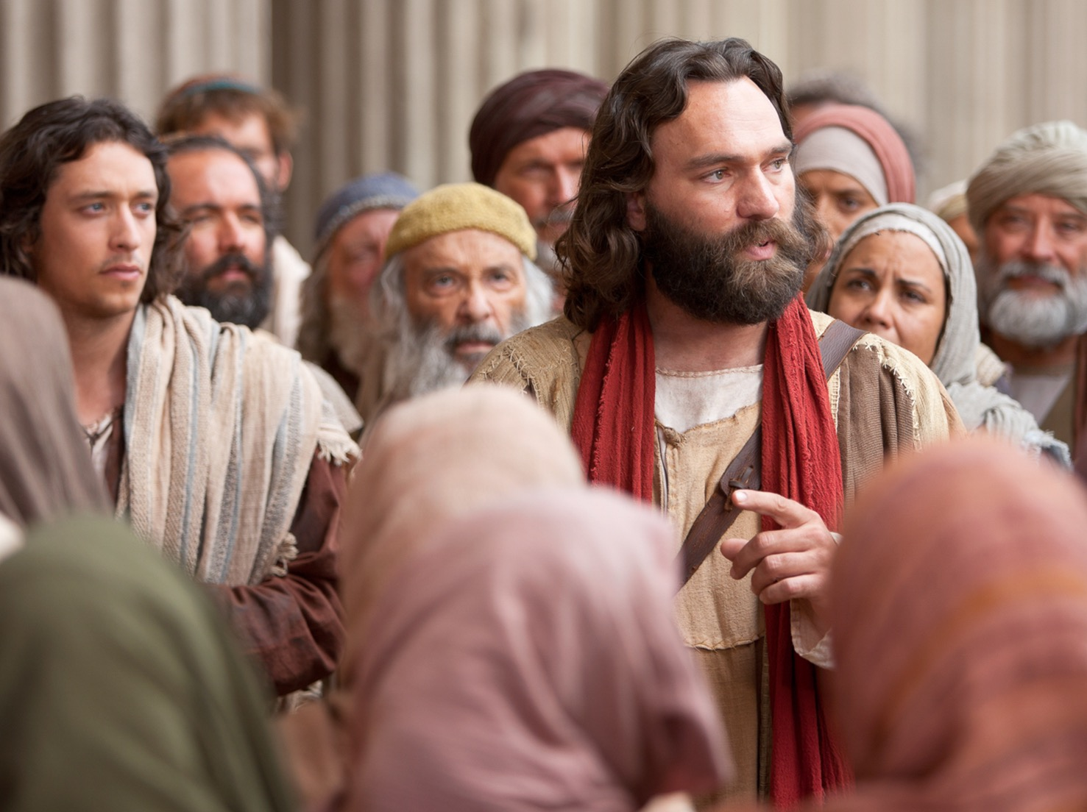
أعمال ٣ : ١٢ فلما رأى بطرس ذلك أجاب الشعب: أيها الرجال الإسرائيليون ما بالكم تتعجبون من هذا؟ ولماذا تشخصون إلينا كأننا بقوتنا أو تقوانا قد جعلنا هذا يمشي؟

Slide 45
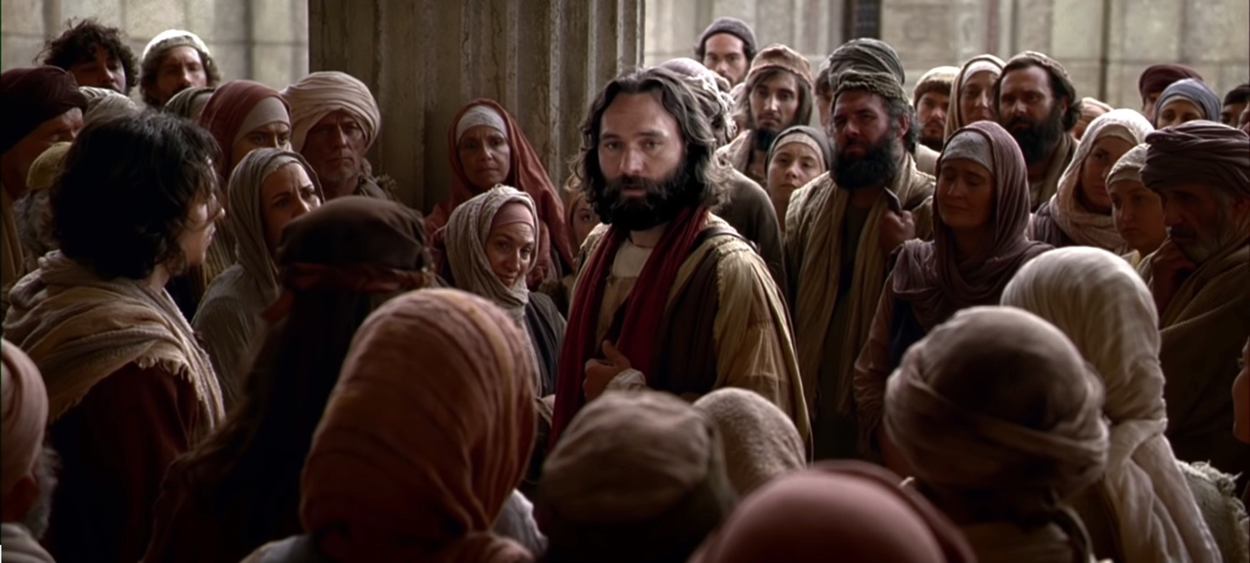
أعمال ٣ : ١٣ إن إله إبراهيم وإسحاق ويعقوب، إله آبائنا مجد فتاه يسوع، الذي أسلمتموه أنتم وأنكرتموه أمام وجه بيلاطس وهو حاكم بإطلاقه.

Slide 46
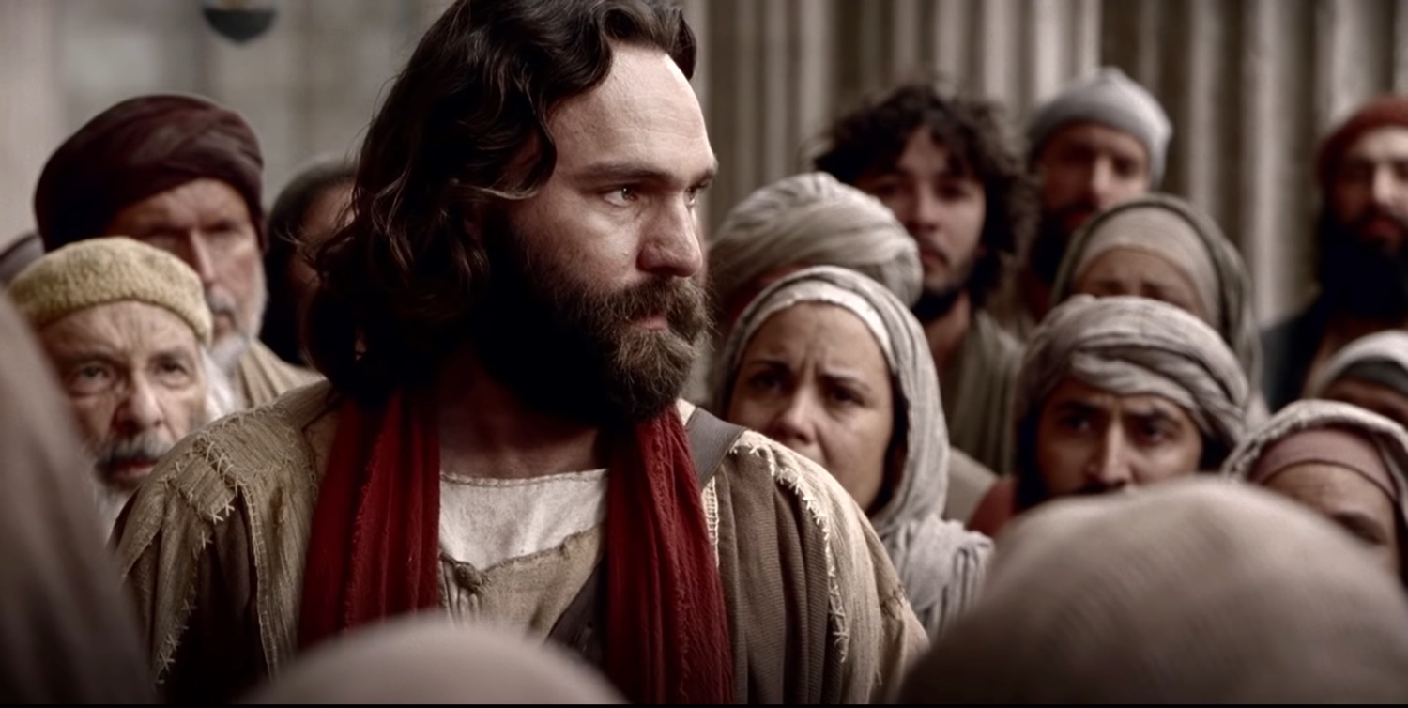
أعمال ٣ : ١٤-١٥ 14 ولكن أنتم أنكرتم القدوس البار وطلبتم أن يوهب لكم رجل قاتل.15 ورئيس الحياة قتلتموه الذي أقامه الله من الأموات، ونحن شهود لذلك.

Slide 47
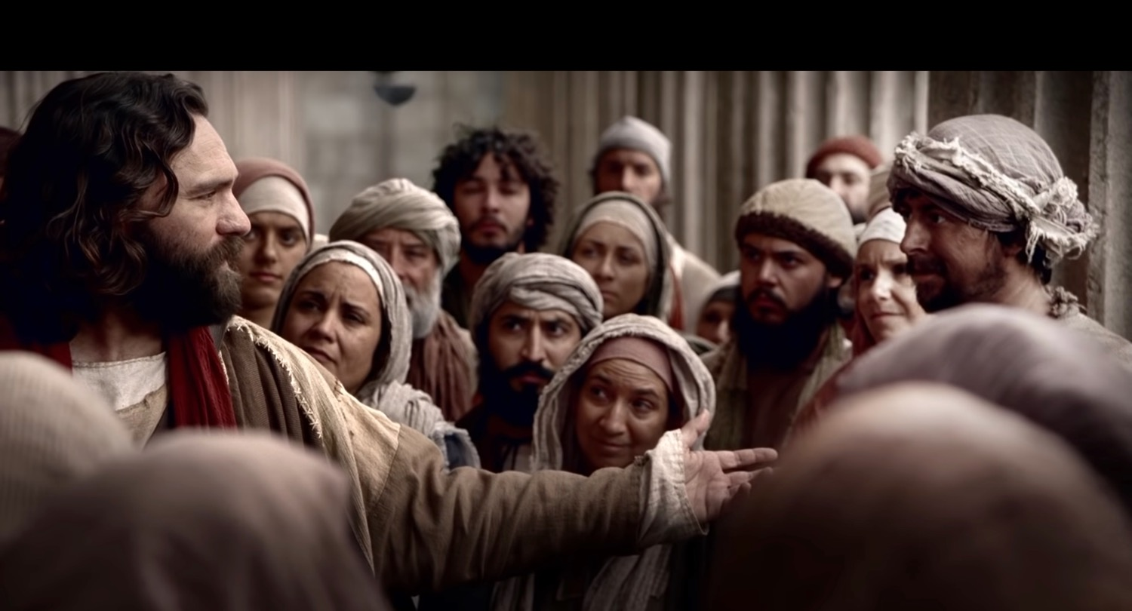
أعمال ٣ : ١٦ وبالإيمان باسمه شدد اسمه هذا الذي تنظرونه وتعرفونه، والإيمان الذي بواسطته أعطاه هذه الصحة أمام جميعكم.
Notes:
Does Peter mean that the beggar trusted Christ—or was the faith that of Peter (16)?
“The crippled man’s healing came because of his faith in the name of Jesus. Faith was also evident in many of those whom Jesus healed (e.g., Mark 5:34; 10:52; Luke 17:19).” (Toussaint, BKC, 2:361).

Slide 48
The name of Jesus
Israel
sanctuary
Notes:
“In Bible times a person’s name represented him and his characteristics. In أعمال الرسل, Luke spoke of “the name” (of Jesus) at least 33 times (cf. أعمال الرسل 2:21, 38; 3:6, 16; 4:7, 10, 12, 17–18; 5:28, 40–41; etc.).”
———————
Stanley D. Toussaint, “أعمال الرسل,” in The Bible Knowledge Commentary: An Exposition of the Scriptures, ed. J. F. Walvoord and R. B. Zuck, vol. 2 (Wheaton, IL: Victor Books, 1985), 361.

Slide 49
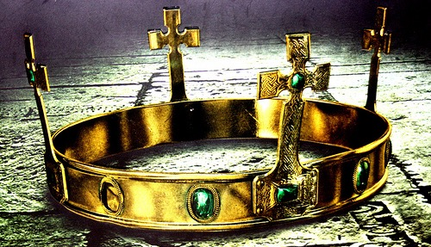
يجب على الناس أن يقبلوا يسوع باعتباره ملك إسرائيل الموعود (المسيح = المسيا) والذي سوف يعود ليسترد الملكوت بعد أن تؤمن الأمم (3: 17-26)

Slide 50
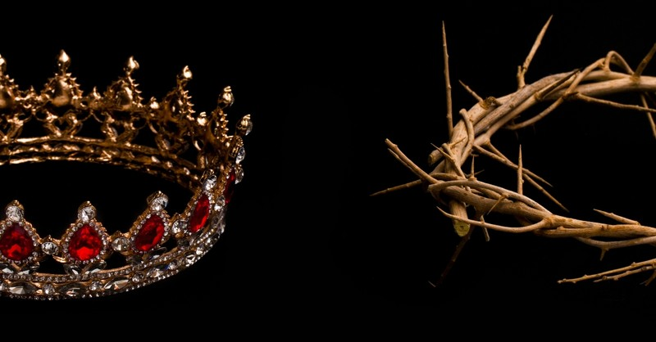
أعمال ٣ : ١٧-١٨ 17 والآن أيها الإخوة أنا أعلم أنكم بجهالة عملتم، كما رؤساؤكم أيضاً.18 وأما الله فما سبق وأنبأ به بأفواه جميع أنبيائه أن يتألم المسيح قد تممه هكذا.

Slide 51
أعمال ٣ : ١٩-٢٠ 19 فتوبوا وارجعوا لتمحى خطاياكم لكي تأتي أوقات الفرج من وجه الرب20 ويرسل يسوع المسيح المبشر به لكم قبل.
Notes:
What is the distinction between repenting and turning to God (19a)?
“First of all, they had to repent of their sins (see أعمال الرسل 2:38; 5:31; 17:30), which means to have a change of mind about themselves, their sin, and Jesus Christ…True repentance is admitting that what God says is true, and because it is true, to change our mind about our sins and about the Saviour.”
“Second, they had to be converted, “to turn again” and exercise saving faith in Jesus Christ. The biblical message is “repentance toward God, and faith toward our Lord Jesus Christ” (أعمال الرسل 20:21), and the two go together. Unless we turn from our sins, we cannot put saving faith in Jesus Christ.”
————————
Warren W. Wiersbe, The Bible Exposition Commentary, vol. 1 (Wheaton, IL: Victor Books, 1996), 413.

Slide 52
أعمال ٣ : ١٩-٢٠ 19 فتوبوا وارجعوا لتمحى خطاياكم لكي تأتي أوقات الفرج من وجه الرب20 ويرسل يسوع المسيح المبشر به لكم قبل.
أعمال ٣ : ٢١
الذي ينبغي أن السماء تقبله إلى أزمنة رد كل شيء، التي تكلم عنها الله بفم جميع أنبيائه القديسين منذ الدهر.
Notes:
What are the “times of refreshing” that Peter promised would come when the nation repented and turned to God (19b)?
“There was a promise for the individual (sins forgiven) and a promise for the nation (times of spiritual refreshing). Peter was actually calling for national repentance, for the nation through its leaders had denied its Messiah and condemned Him to die. The declaration is that, if the nation repented and believed, the Messiah would return and establish the promised kingdom.”
“The nation did not repent—and certainly God knew this would happen—so the message eventually moved from the Jews to the Samaritans (أعمال الرسل 8) and to the Gentiles (أعمال الرسل 10).”
————————
Warren W. Wiersbe, The Bible Exposition Commentary, vol. 1 (Wheaton, IL: Victor Books, 1996), 414.

Slide 53
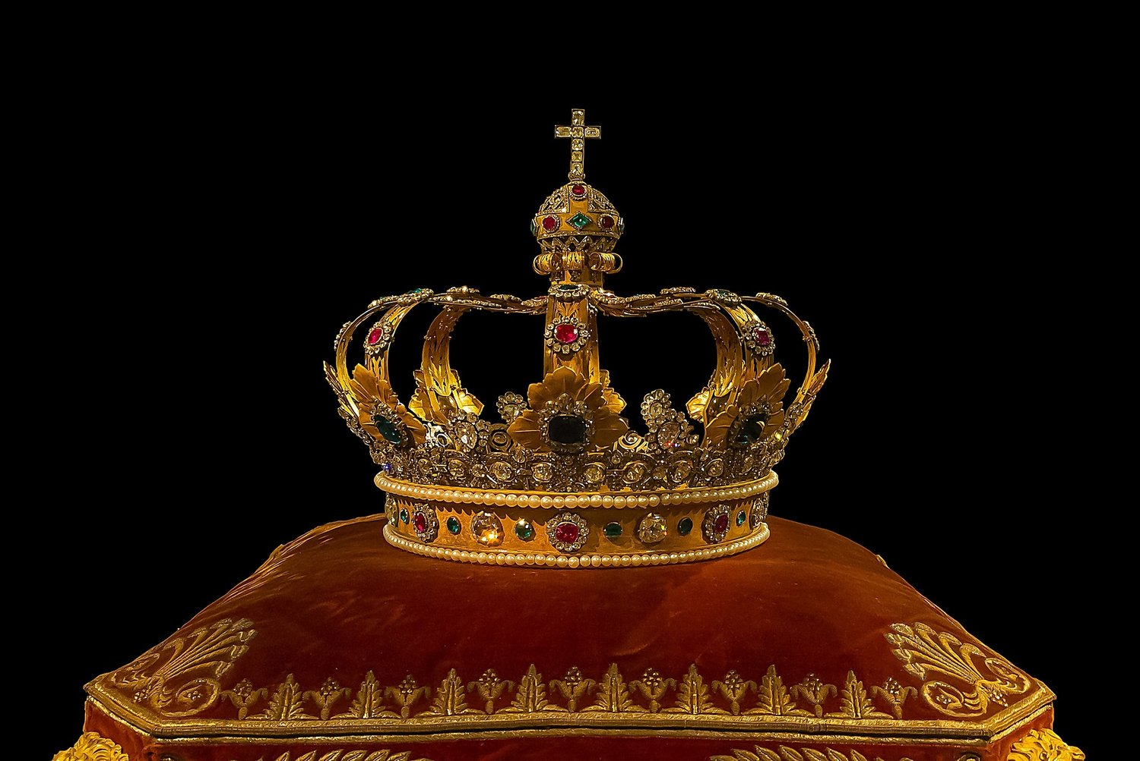
هل يقول بطرس أن توبتهم سوف تأتي بالملكوت؟
نعم

Slide 54
هل يقول بطرس أن توبتهم سوف تأتي بالملكوت؟
التجديد = الإسترداد
يتوازى مفهوم الإسترداد مع التجديد عندما يستخدم للملكوت (أنظر أش 65: 17، 66: 22، مت 19: 28،
رو 8: 20-22)
ـــــ توسينت، ب ك س، 2: 361
Notes:
Stanley D. Toussaint, “أعمال الرسل,” in The Bible Knowledge Commentary: An Exposition of the Scriptures, ed. J. F. Walvoord and R. B. Zuck, vol. 2 (Wheaton, IL: Victor Books, 1985), 361.

Slide 55
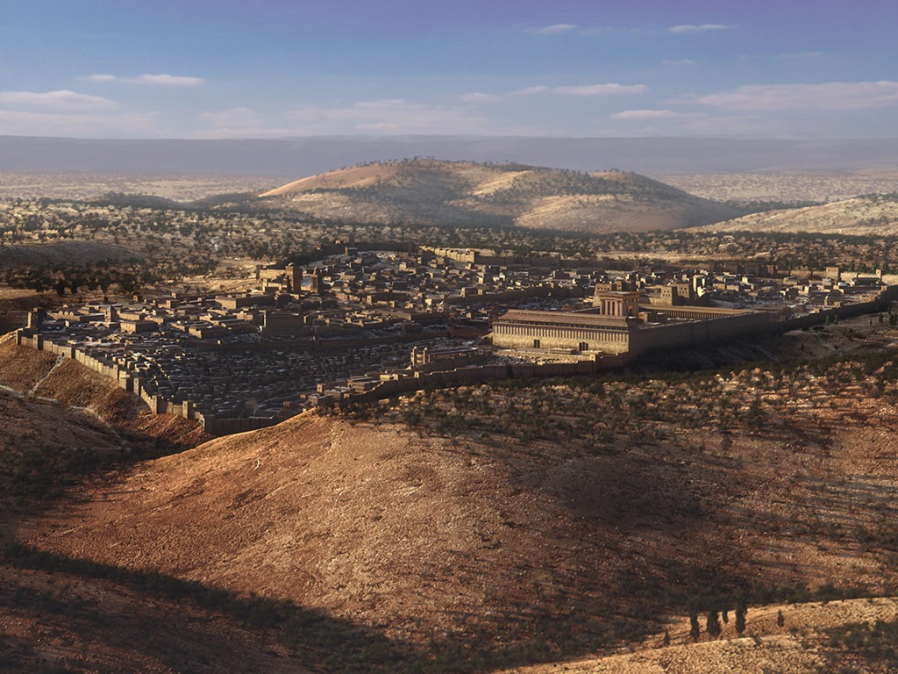
سؤال عظيم (أعمال الرسل 1: 6)
أما هم المجتمعون فسألوه قائلين: يا رب هل في هذا الوقت ترد الملك إلى إسرائيل؟
Notes:
We should witness to everyone until Israel is restored (1:6-8).

Slide 56
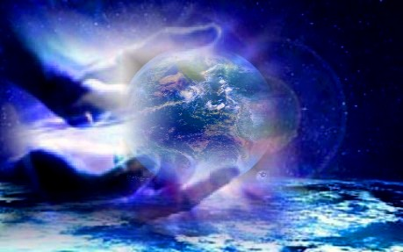
أشعياء 65: 17-18أ
17 لأني هأنذا خالق سماوات جديدة وأرضاً جديدة فلا تذكر الأولى ولا تخطر على بال 18 بل افرحوا وابتهجوا إلى الأبد فيما أنا خالق
Notes:
56

Slide 57
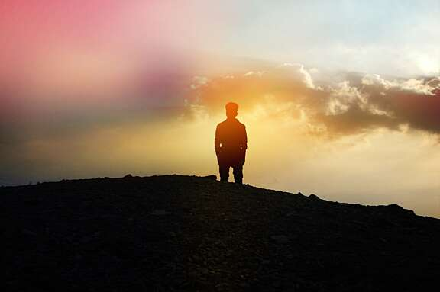
أشعياء ٦٦ : ٢٢
لأنه كما أن السماوات الجديدة والأرض الجديدة التي أنا صانع تثبت أمامي يقول الرب هكذا يثبت نسلكم واسمكم
Notes:
57

Slide 58
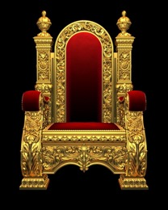
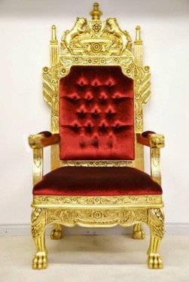
سوف يملك يسوع على مملكة حرفية سياسية
فقال لهم يسوع: الحق أقول لكم: إنكم أنتم الذين تبعتموني في التجديد، متى جلس ابن الإنسان على كرسي مجده، تجلسون أنتم أيضا على اثني عشر كرسياً تدينون أسباط إسرائيل الاثني عشر. (مت 19: 28)
Notes:
It will be ruled by Messiah where Israel will have prominence over the entire world that will follow the Lord.

Slide 59
رومية 8: 19- 21
19 لأن انتظار الخليقة يتوقع استعلان أبناء الله.
20 إذ أخضعت الخليقة للبطل - ليس طوعاً بل من أجل الذي أخضعها - على الرجاء.
21 لأن الخليقة نفسها أيضاً ستعتق من عبودية الفساد إلى حرية مجد أولاد الله.
Notes:
59

Slide 60
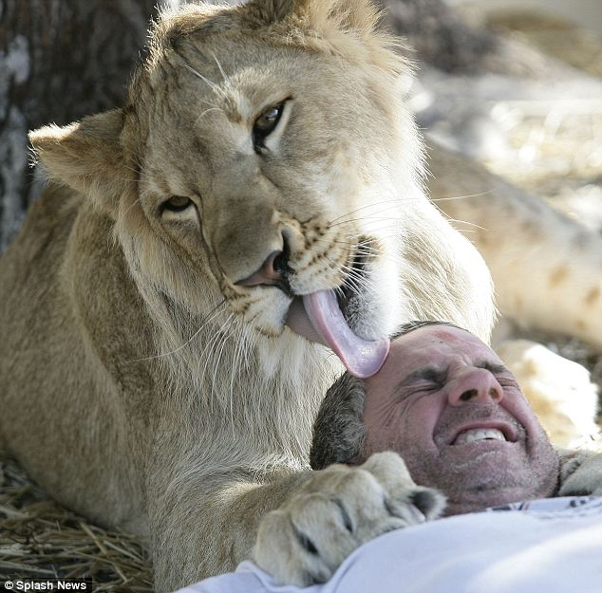
رومية 8: 19- 21
19 لأن انتظار الخليقة يتوقع استعلان أبناء الله.
20 إذ أخضعت الخليقة للبطل - ليس طوعاً بل من أجل الذي أخضعها - على الرجاء.
21 لأن الخليقة نفسها أيضاً ستعتق من عبودية الفساد إلى حرية مجد أولاد الله.
Notes:
60

Slide 61
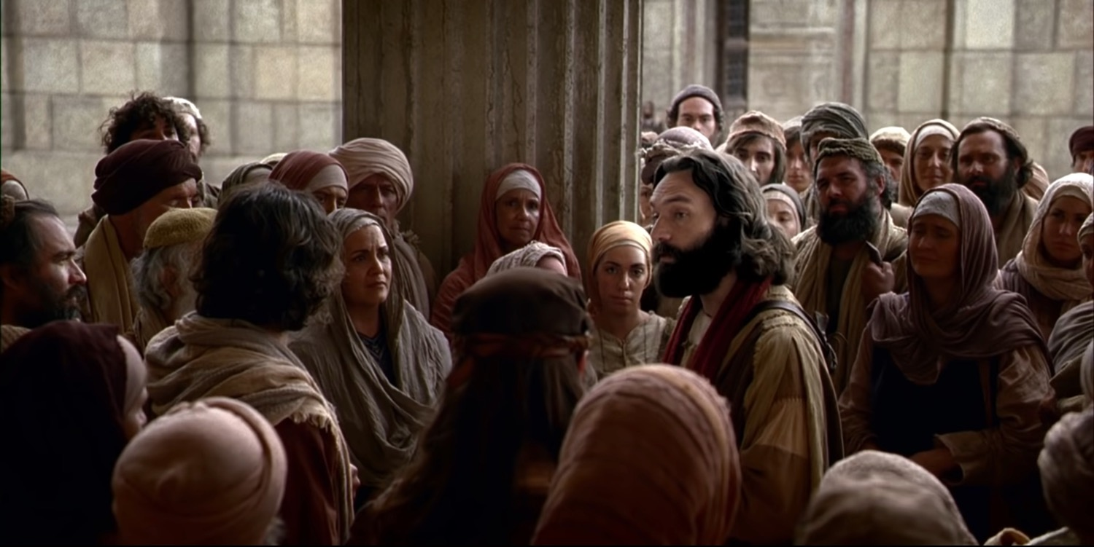
أعمال ٣ : ٢٢-٢٦

Slide 62
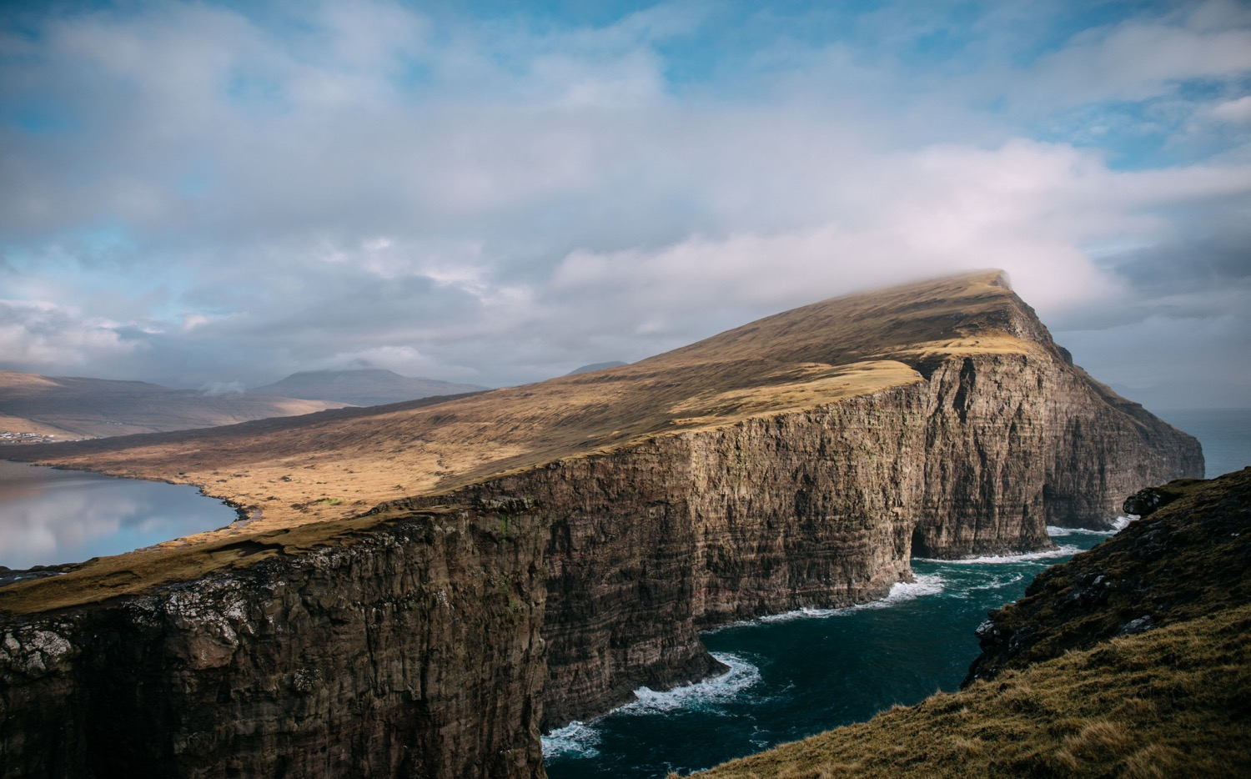
الفكرة الرئيسية في أعمال الرسل 3
تعطينا رؤية عمل الله
أبواباً مفتوحة للشهادة

Slide 63
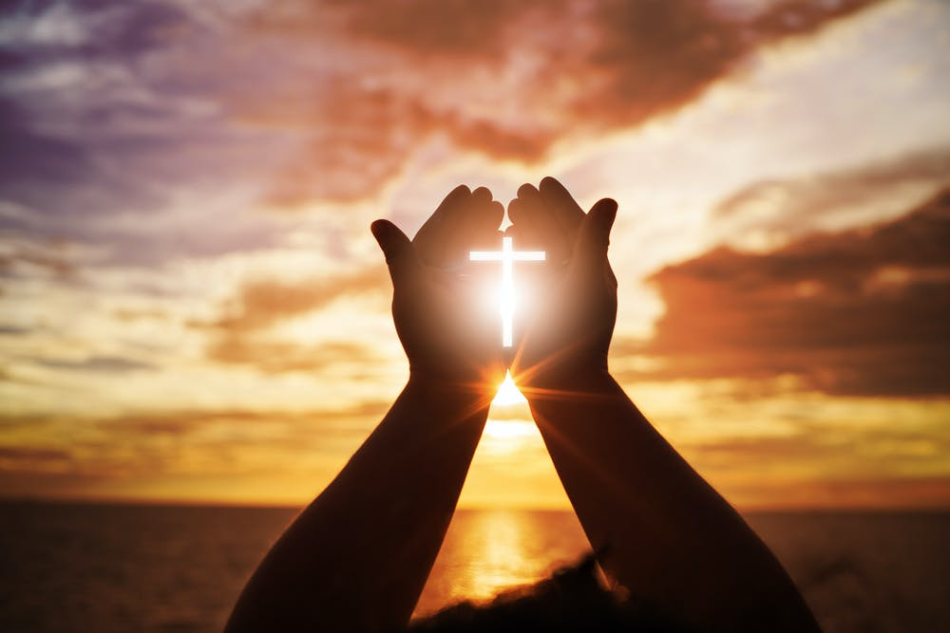
انطق باسم يسوع – وبالتالي سلطانه
شفى بطرس الرجل باسم يسوع (3: 6)
رفض بطرس أن يأخذ أي تقدير بفضل القوة أو التقوى (3: 12)
قال بطرس أن الرجل وضع إيمانه في اسم يسوع (3: 16)

Slide 64
تحدث عن يسوع
Notes:
Too often we begin with meeting felt needs—but then we stay there and do not proclaim the gospel. Peter didn’t just stop when the cripple was healed. He gave God credit. What amazing things has God done where you have a front-row seat and need all the glory to go to God rather than to you?
The poor typically respond Jesus more easily than the wealthy as the poor better see their need for the Lord. I think the poor have a higher view of Jesus than we do—and that’s because we have too high a view of ourselves.

Slide 65
ما هي الأشياء المدهشة التي فعلها الله حيث تجلس في الصف الأمامي؟

Slide 66
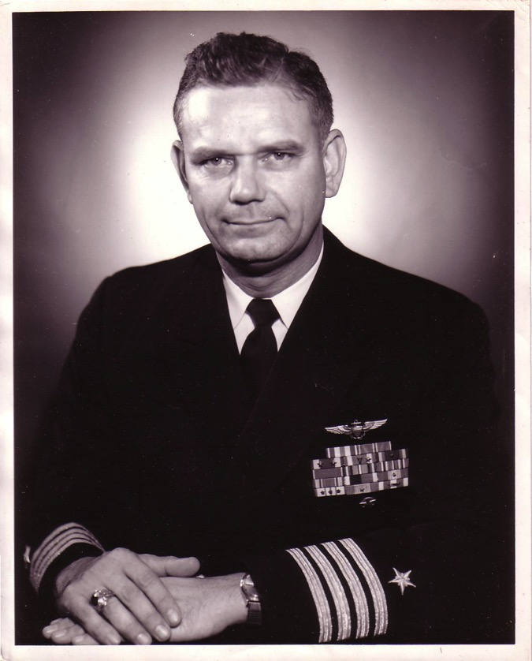
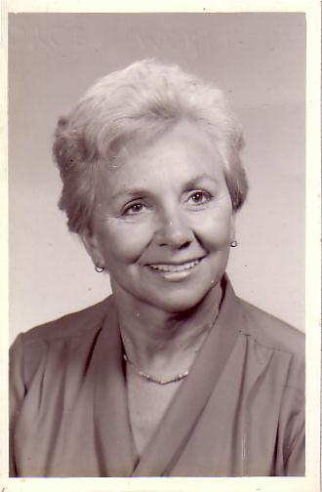
الطلاق
1962
قائد البحرية
هارولد ف. جريفيث
(اسم أبي)
عاملة اجتماعية
جويس ل. جريفيث
(اسم أمي)
Notes:
After my younger brother's birth my Mom concluded that my Dad was actually married to the Navy, so she divorced him. Ironically, she became a social worker to help other families put their lives together.

Slide 67
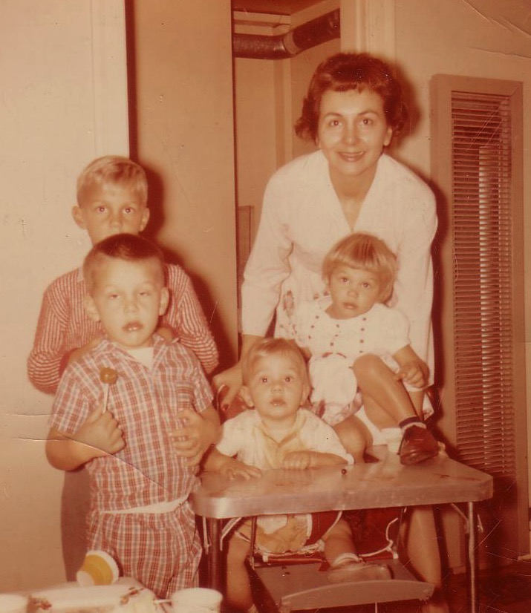
كان الطلاق قاسياً على أمي ...
بوبي، 6
ريكي، 4
كاثي، 3
تومي، 1
Notes:
Those were tough years for Mom as a single mother with four kids ages 6 and under. Yes, I'm the good looking one with the sucker!

Slide 68
لقد أنقذني من بيت منقسم واستخدمني لعمله لمدة 41 سنة
لا أستطيع الوقوف
لم أتمكن من رؤية ما هو أبعد من الزنبق الأبيض إلى 300 ياباني

Slide 69
الطرق المتقاطعة (1981-83)
Notes:
After college it seemed the natural thing to do to join Campus Crusade staff in the Philippines on a seven-member music team.

Slide 70
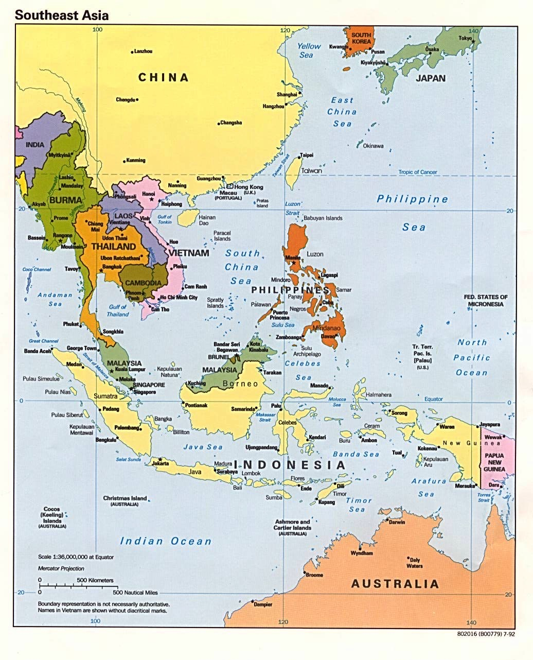
خدمة الطرق المتقاطعة
كوريا
الصين
اليابان
هونغ كونغ
تايوان
ماكاو
تايلاند
الفلبين
ماليزيا
سنغافورة
أندونيسيا
Notes:
The Crossroads team shared the gospel in 11 Asian nations and saw over 10,000 people indicate decisions to trust Christ! Again I was amazed at God's grace!

Slide 71
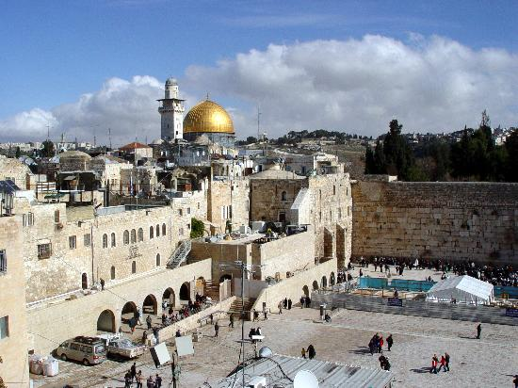
أورشليم كانون أول 1995
Notes:
God met me in Jerusalem in December 1995.
You see, at that time I had served on the faculty of Singapore Bible College for four years and I started teaching some courses for the fourth time––that can lose its challenge.
But the chance came to lead trips to Israel. I'd never been there before, but 25 brave souls braved to pay the $3000 to come with me.
But at the antiquities shop in Jerusalem I was stunned to see one of my tour members argue with the shop owner about the price of an artifact. “What? You want $20? I saw this for $18 down the street!”
I was so embarrassed that I left the shop, sat down on the curb, and pouted like Elijah. “What are you doing here, Rick?” I sensed God say to me (not audibly, yet still real).
“Lord, I'm bringing Your people to Your land to get to know Your Word.”
“No, you're not,” I sensed God saying to me. “You can't afford to come Israel so you rounded up 25 wealthy people to pay your way.”
Then it struck me how little time Jesus spent in Jerusalem. Sure, he was a faithful Jew who made the required pilgrimages three times a year––and he spent the last week of his life in Jerusalem since he came there to die. But Jesus wasn't impressed with the wealth and power of Jerusalem.
Instead, he wanted to change the world through the poor. Jesus said that he had come to preach the gospel to the poor. And, as I thought about it, I realized that Jesus spent most of his ministry up in the poor north, in Galilee. He spent his time and energy in what people considered to be the place for roughnecks and insurrectionists.
Then I thought about the students that I had at SBC up to that point. I realized that the ones who came from the wealthy churches had to return back to their wealthy churches to pay back these churches for their support during seminary.
However, the ones from the poor countries returned to their countries had a tremendous impact for the cause of Christ.
So I said to the Lord, “OK, Lord, what do you want me to do? Where do you want me to go?”

Slide 72
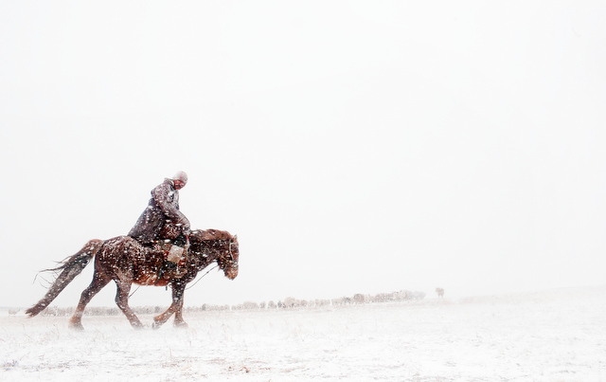
منغوليا كانون أول 1995
Notes:
Then God put on my mind Mongolia. “Mongolia? Are you telling me to go to Mongolia? I don't know a soul in Mongolia!
Besides, I am a tropical missionary. My blood has thinned in the five years I have lived in Singapore.”

Slide 73
لماذا يعمل الله أموراً مدهشة؟

Slide 74
الفكرة الرئيسية في أعمال الرسل 3
تعطينا رؤية عمل الله
أبواباً مفتوحة للشهادة
كيف ترى
عمل الله في حياتك؟

Slide 75
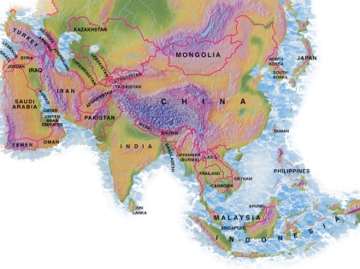
صناديق إرساليات الطرق المتقاطعة 2020-2021
منغوليا
بنغلادش
باكستان
نيبال
ميانمار
الهند
النافذة 10-40
تايلاند
سنغافورة
Notes:
CIC regularly supports cross-cultural missionaries in Thailand, Myanmar, and India. Semi-regular gifts go to Pakistan, Bangladesh, Nepal, and Mongolia.

Slide 76
تشرين ثاني 2017 بروفيدنس، آر آي

Slide 77
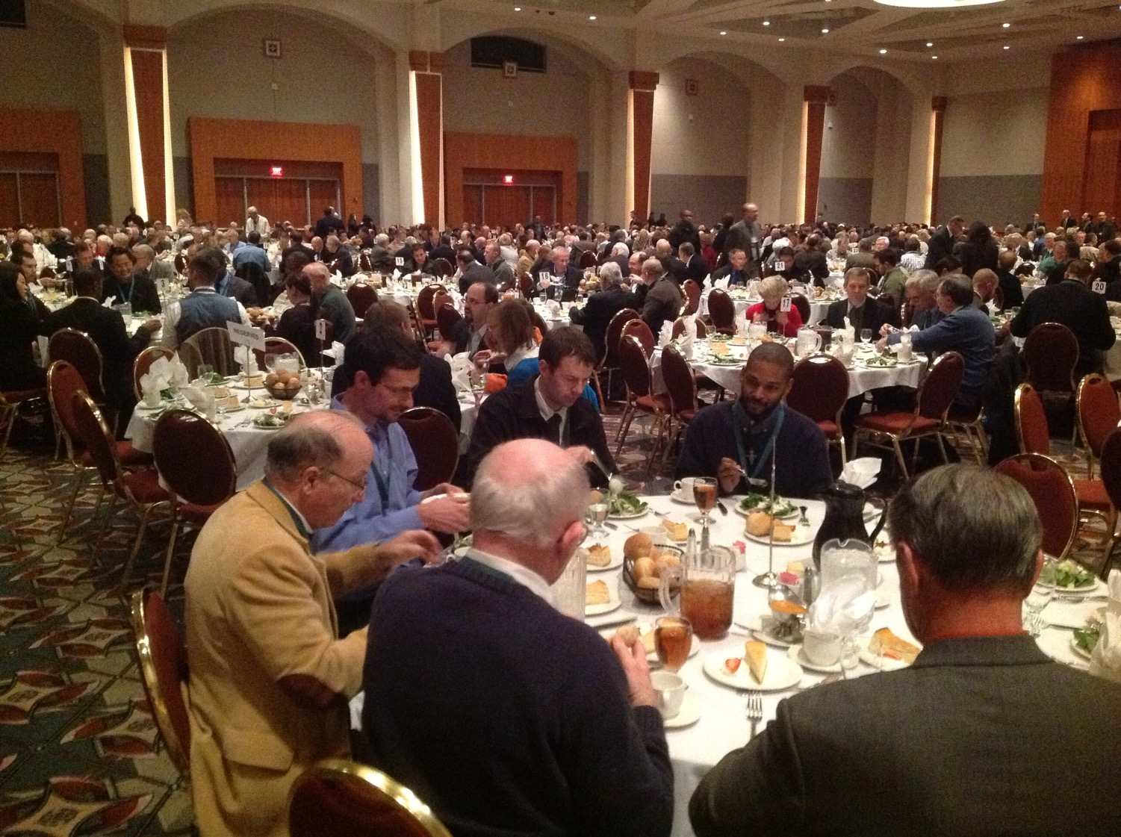
November 2017 Providence, RI

Slide 78
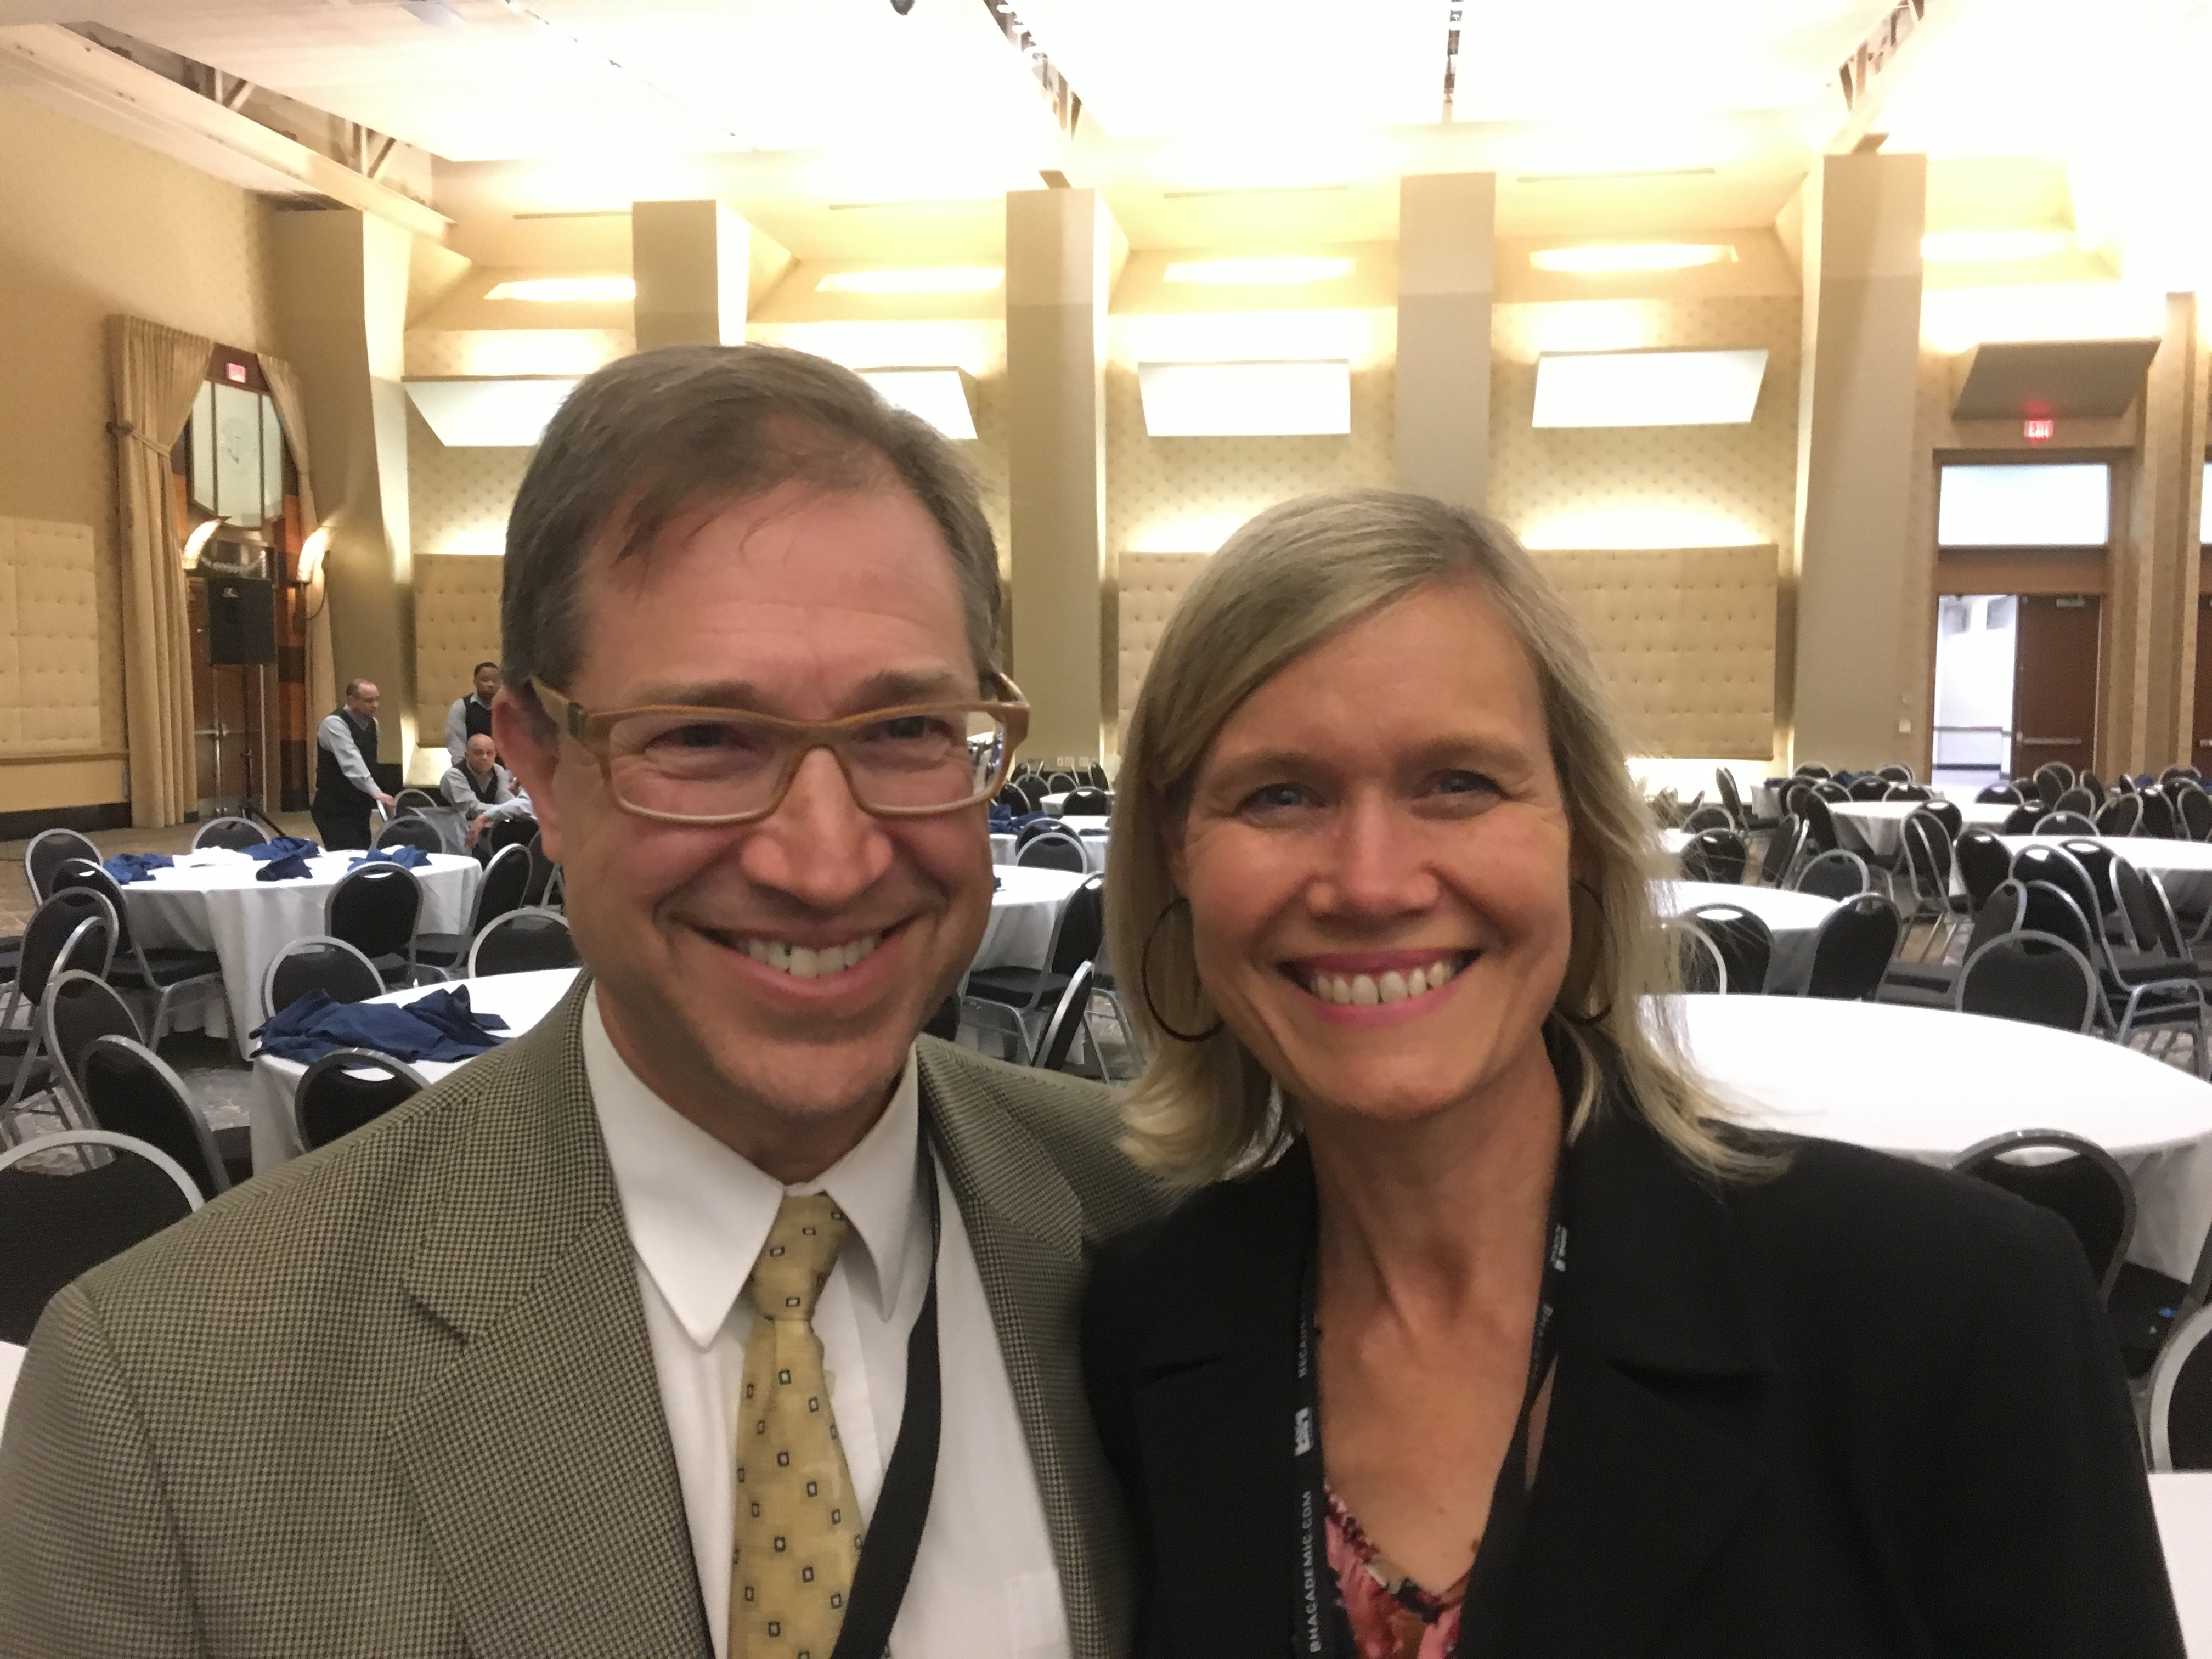
November 2017 Providence, RI

Slide 79
كيف تنسب الفضل ليسوع بسبب عمله؟
Notes:
The recent growth of our church is not my fault! I blame Jim & Jacqui Harmeling, as well as Matt & Karla Lyle, supplemented by the consistent worship leader Momo, prayer director Rick, and a host of others that is growing.
Jesus himself brought the many new people to this church that has doubled in size the past two months. Ultimately, I give God credit, though.
This is the same type of team ministry that we see evident in أعمال الرسل 3 and throughout the book of أعمال الرسل. Glad to have you join the team!

Slide 80
Slides on أعمال الرسل 4

Slide 81
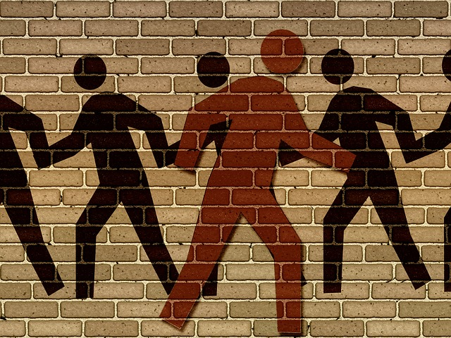
أطع الله ــــ لا البشر
أعمال الرسل 4: 1- 5: 11
د. ريك جريفيث • مؤسسة الدراسات اللاهوتية الأردنية CICFamily.com • BibleStudyDownloads.org

Slide 82
لن يكون الأمر أسهل أن تكون مسيحياً

Slide 83
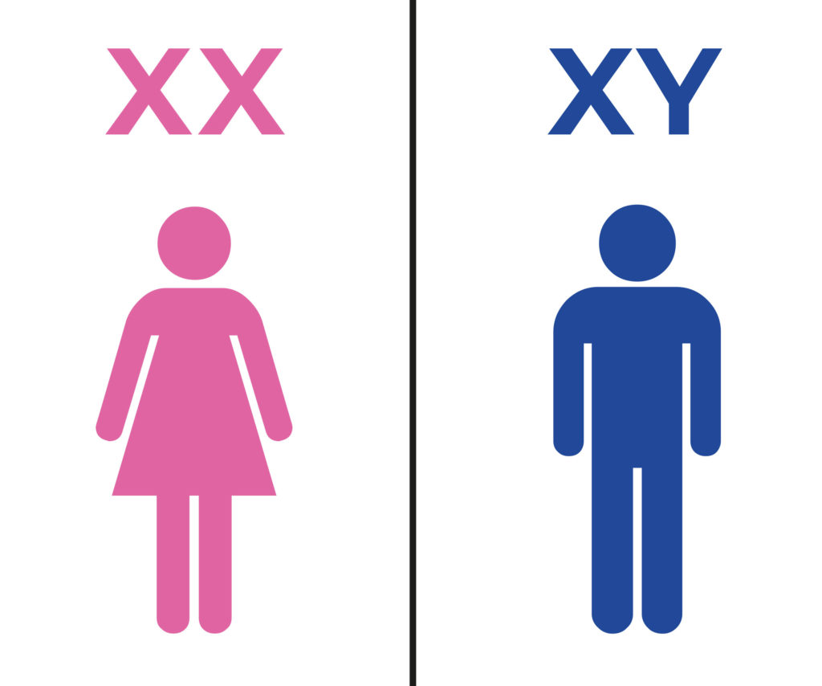
How many sexes?

Slide 84
قبر فارغ

Slide 85
كيف يجب أن تتجاوب مع التحديات التي يأتي بها إيمانك بالمسيح؟
Notes:
How do you respond when there is a price to pay for your faith?
How are you challenged at work because you are a Christian?
How’s your response to unbelieving family members when it may cost you?
Do you cave in? Get angry and demand your rights? Allow your voice to be cancelled due to fear?
• Subject: How should you respond to the challenges that your faith in Christ brings? What should we do when the truth of the gospel is opposed?

Slide 86
أخبار سارة
متحركة
عمل الله من خلال الكنيسة الأولى
أعمال الرسل
Notes:
Our new series on أعمال الرسل begins today that we are calling “Good News on the Move.”

Slide 87
هيكل هيرودس
القدس
طاولات
الذبح
بوابة نيكانور
ساحة
الكهنة
المذبح
المرحضة
غرفة الزيوت
ساحة
النساء
باب
الجميل
غرفة
النذير
ساحة
الأمم
ساحة
الأمم
Notes:
Copyright 2017 Faithlife / Logos Bible Software
Logos User
________
NS-05-Acts3-8—slides 30, 87

Slide 88
أعمال ٣ : ٧ وأمسكه بيده اليمنى وأقامه ففي الحال تشددت رجلاه وكعباه

Slide 89
أعمال ٣ : ١٢ فلما رأى بطرس ذلك أجاب الشعب: أيها الرجال الإسرائيليون ما بالكم تتعجبون من هذا؟ ولماذا تشخصون إلينا كأننا بقوتنا أو تقوانا قد جعلنا هذا يمشي؟

Slide 90
الفكرة الرئيسية في أعمال الرسل 3
تعطينا رؤية عمل الله
أبواباً مفتوحة للشهادة

Slide 91
المقاومة والتجاوب
خارجية
داخلية

Slide 92
عندما يقاومك غير المؤمنين أطع الله ــــ لا البشر (أعمال الرسل 4: 1-31)

Slide 93
المقاومة والتجاوب
خارجية
أطع الله
Notes:
[When non-Christians challenge your faith, don’t give in and deny your Lord.]

Slide 94
قاوم الصدوقيون بطرس ويوحنا عندما وعظا بقيامة المسيح بعد أن نمت الكنيسة إلى 5000 (4: 1-7)

Slide 95
أعمال ٤ : ٣-٤ 3 فألقوا عليهما الأيادي ووضعوهما في حبس إلى الغد، لأنه كان قد صار المساء 4 وكثيرون من الذين سمعوا الكلمة آمنوا وصار عدد الرجال نحو خمسة آلاف.

Slide 96
أعمال ٤ : ٥ وحدث في الغد أن رؤساءهم وشيوخهم وكتبتهم اجتمعوا إلى أورشليم

Slide 97
أعمال ٤ : ٧ ولما أقاموهما في الوسط جعلوا يسألونهما: بأية قوة وبأي اسم صنعتما أنتما هذا؟

Slide 98
أعمال ٤ : ٨-١٠ 8 حينئذ امتلأ بطرس من الروح القدس وقال لهم: يا رؤساء الشعب وشيوخ إسرائيل 9 إن كنا نفحص اليوم عن إحسان إلى إنسان سقيم بماذا شفي هذا 10 فليكن معلوماً عند جميعكم وجميع شعب إسرائيل، أنه باسم يسوع المسيح الناصري الذي صلبتموه أنتم، الذي أقامه الله من الأموات بذاك وقف هذا أمامكم صحيحاً.

Slide 99
الحجر الذي احتقرتموه أيها البناؤون الذي صار رأس الزاوية.
الحجر الأعلى
الحجر الرئيسي
حرفياً وبكل بساطة: الحجر
حجر الزاوية
أعمال الرسل 4: 11

Slide 100
الحجر الذي احتقرتموه أيها البناؤون الذي صار
حجر
الزاوية
أعمال الرسل 4: 11

Slide 101
يسوع هو الحجر الذي يستند عليه العهد القديم كاملاً ــــ الناموس، الذبائح، الكهنوت، الهيكل ــــ كل شيء
أعمال الرسل 4: 11

Slide 102
أعمال الرسل 4: 10، 12
باسم يسوع المسيح ... وليس بأحد غيره الخلاص. لأن ليس اسم آخر تحت السماء قد أعطي بين الناس به ينبغي أن نخلص.

Slide 103
من غيرك دفع ثمن خطيتنا؟
ليس
بأحد
غيره
الخلاص
أعمال الرسل 4: 12 أ

Slide 104
تهديدات غير ناجحة (أعمال الرسل 4: 13-22)

Slide 105
أعمال ٤ : ١٩ فإن كان حقاً أمام الله أن نسمع لكم أكثر من الله فاحكموا
Notes:
The NT commands us four times to obey authority.
Yet we are also to obey God.

Slide 106
حدثت فيما بعد أيضاً
ينبغي أن يُطاع الله أكثر من الناس
أعمال الرسل 5: 29
Notes:
But sometimes these two authorities clash—as they will do in the next chapter also. So we must choose to obey the lower authority of humans or the higher authority of God.

Slide 107
صلى دانيال بينما كانت الكوة مفتوحة تجاه أورشليم (دانيال 6)
Notes:
The apostles acted like Daniel, who was told to pray to no “other god” except King Darius, who couldn’t hear his prayers anyway, so Daniel also obeyed the higher authority (Dan 6).
But we must be prepared to suffer for doing what is right—so God gave us the letter of 1 Peter, since Peter, after all, is the one of those who refused to obey the Sanhedrin.
______________
When you act in accord with God’s will, you need not fear the results. This doesn’t mean that you parade your righteousness, or you always spout off your beliefs. Daniel was known for his integrity and commitment to keep the Jewish food laws—but he also did not want to be known as one who prayed to pagan deities to save his head.
_________________
OS-27-Daniel-295
NS-05-Acts3-8—107

Slide 108
فرح الكنيسة (أعمال الرسل 4: 23-31)

Slide 109
التزم الآن لطاعة الله قبل أن تصبح الإغراءات قبل غير المؤمنين لطاعة البشر قوية جداً
Notes:
When I graduated from business school, my unbelieving parents wanted me to become a businessman—which is fine for most graduates—but God called me overseas, I resolved to obey God by becoming a missionary. Obey God—not man.

Slide 110
Choices
يقول القسس للمحكمة العليا
ينبغي أن نطيع الله أكثر من الناس
(18 حزيران 2015)
Notes:
A broad coalition of Protestant, Catholic, Orthodox Christian, and Jewish leaders joined by civic and business leaders from around the nation have signed an open letter to the U.S. Supreme Court vowing they will not honor any decision by the Supreme Court that would force them to violate the biblical understanding of marriage as the union of one man and one woman.
The letter was published in an ad in the Washington Post and was signed by many prominent pastors and Christian leaders, many from Texas, including: Pastor Robert Jeffress at First Baptist Church Dallas, Pastor Robert Morris at Gateway Church in Southlake, Pastor Charles Hagee at Cornerstone Church in San Antonio, Pastor Gregg Matte at Houston’s First Baptist Church, and Pastor Steve Riggle at Grace Church in Houston. Here is a portion of the letter:
We are Protestant, Catholic, and Orthodox Christian pastors, clergy, lay leaders and Jewish leaders, who collectively represent millions of people in our specific churches, parishes, denominations, synagogues and media ministry outreaches. Marriage transcends our various theological differences and unites us together in one voice.
We affirm that any judicial opinion which purports to redefine marriage will constitute an unjust law, as Martin Luther King Jr. described such laws in his letter from the Birmingham Jail.
We are Christians who love America and who respect the legitimate rule of law.
However, we will not honor any decision by the Supreme Court which will force us to violate a clear biblical understanding of marriage as solely the union of one man and one woman.
This week also saw the Southern Baptist Convention, the nation’s largest evangelical denomination, release a statement on biblical marriage and the implications of the Supreme Court redefining marriage at their annual meeting. The statement, signed by the current and 16 former Southern Baptist Convention presidents, states in part:
As Southern Baptist Christians, we are committed to Biblical faith and ethics. As a result, this body of Believers stands on the authority of Scripture and God’s Truth as central to our lives.
What the Bible says about marriage is clear, definitive and unchanging. We affirm biblical, traditional, natural marriage as the uniting of one man and one woman in covenant commitment for a lifetime. The Scriptures’ teaching on marriage is not negotiable. We stake our lives upon the Word of God and the testimony of Jesus.
Consequently, we will not accept, nor adhere to, any legal redefinition of marriage issued by any political or judicial body including the United States Supreme Court. We will not recognize same-sex “marriages”, our churches will not host same-sex ceremonies, and we will not perform such ceremonies.
The concern among Pastors about the consequences of the Supreme Court redefining marriage is one of the main reasons that Texas passed the Pastor Protection Bill, an effort led by Texas Values Action. The bill, already signed into law, specifically protects Texas pastor and churches from being forced to perform a same-sex ‘marriage’ that violates their religious beliefs.
_____
Pastors Tell Supreme Court: We Must ‘Obey God Rather than Men’
by David Walls
Jun 18, 2015
https://txvalues.org/2015/06/18/pastors-tell-supreme-court-we-must-obey-god-rather-than-men/

Slide 111
المقاومة والتجاوب
خارجية
داخلية
أطع الله
خف الله

Slide 112
يشارك المؤمنون كل ما يمتلكون (أعمال الرسل 4: 32-37)
32 وكان لجمهور الذين آمنوا قلب واحد ونفس واحدة، ولم يكن أحد يقول إن شيئاً من أمواله له، بل كان عندهم كل شيء مشتركاً.
أعمال الرسل 4: 32
Notes:
This was not socialism that REQUIRES people to give up personal property. It was a spontaneous movement of God-ordained generosity.
_________
NS-05-Acts3-8—slides 112, 184

Slide 113
يوسف المدعو برنابا (أعمال الرسل 4: 36- 37).

Slide 114
Slides on أعمال الرسل 5

Slide 115
أعمال ٥ : ١ ورجل اسمه حنانيا وامرأته سفيرة باع ملكاً

Slide 116
اختيار الطريق المظلم (أعمال الرسل 5: 1-11)
كذبوا على الروح القدس (ع 3)
كذبوا على الله (ع 4)

Slide 117
حنانيا وسفيرة
أعمال 5

Slide 118
مع ذلك لا يزال هناك التأديب الإلهي

Slide 119
وصار خوف عظيم على جميع الذين سمعوا ... (5: 5)
فصار خوف عظيم على
جميع الكنيسة ... (5: 11)
Notes:
What does it mean that fear seized the church (5:5, 11)?
That this happened both with the death of Ananias and his wife Sapphira underscores that the believers genuinely were afraid of what God might do to them—aren’t you?
One of my middle-aged students shared the story a few years back how her husband was a key leader in the church but abandoned his faith to sleep with a woman from China. Within a year he was dead as God took his life.

Slide 120
دع مقاومة المؤمنين تقودك إلى خوف الله

Slide 121
رافي زكراياس 1946-2020
Notes:
Ravi Zacharias has proven to be a sexual predator—so fear God.
Ask hard questions and welcome hard questions from other believers.

Slide 122
الذهاب إلى الإرساليات
Notes:
When I graduated from business school, I told you that my parents opposed my mission direction to Asia. But the fuller story is that my church also opposed my missions goal! That was even harder as these were believers out of step with God. So I drew near to God—and here we are 41 years later!

Slide 123
كيف يجب أن تتجاوب مع التحديات التي يأتي بها إيمانك بالمسيح؟
Notes:
How do you respond when there is a price to pay for your faith?
How are you challenged at work because you are a Christian?
How’s your response to unbelieving family members when it may cost you?
Do you cave in? Get angry and demand your rights? Allow your voice to be cancelled due to fear?
• Subject: How should you respond to the challenges that your faith in Christ brings? What should we do when the truth of the gospel is opposed?

Slide 124
الفكرة الرئيسية
أطع الله ــــ لا الناس

Slide 125
المقاومة والتجاوب
خارجية
داخلية
أطع الله
خف الله

Slide 126
قل بصوت مرتفع سوف أعطي حساباً في النهاية ليسوع نفسه عن حياتي ـــ ليس للناس
Notes:
Say aloud, “I will ultimately account to Jesus himself for my life—not to people.”
This realization moves me to make hard decisions.
Susan and I have had to make some difficult choices in recent years. So here’s the deal…

Slide 127
20 شباط 1991 : التحرك إلى سنغافورة
ريك, 33
سوزان, حوالي 30
كيرت, 4
ستيفن, 1
Notes:
As of yesterday, I have been a professor at Singapore Bible for 30 years—yes, we arrived in Singapore 30 years ago yesterday on 20 Feb 1991.

Slide 128
لقد خططنا أن نستمر حتى سن 70 سنة في تعليم الكتاب المقدس واللاهوت
Notes:
My goal has been to teach Bible and theology until age 70—which is 7 more years as I am now 63 years old.
But the College recently decided to shift me to teach only preaching rather than my master degree specialty of theology and my PhD area in Bible Exposition.
So we have been praying whether to try to stay 7 more years in Singapore without teaching Bible and theology.
Singapore law also seeks to retire expatriates in their 60s so more Singaporeans can take these positions.

Slide 129
Jordan Evangelical Theological Seminary (JETS)
Notes:
At the same time, Jordan Evangelical Theological Seminary (JETS) has invited us to move to Amman, Jordan

Slide 130
مؤسسة الدراسات اللاهوتية الأردنية (جيتس)
Notes:
to teach Bible and theology through translation into Arabic.

Slide 131
د. عماد شحادة مؤسس ورئيس جيتس
Notes:
In 1990, I graduated with the president and founder, Dr Imad Shehadeh

Slide 132
د. عماد شحادة، زوجته جوليا وريك (2001)
Notes:
—and over the years he has asked four times if we would join with him there but the timing has never been right.

Slide 133
Jordan Evangelical Theological Seminary (JETS)
Notes:
But now we believe that is timing is right to make this shift before we get too old to shift to another culture. Jordan also gives us the potential to serve as long as we wish!

Slide 134
حزيران 2008 - ترك سنغافورة حزيران – تموز 2008 في الولايات المتحدة لزيارة العائلة والكنيسة آب - البداية في جيتس
Notes:
So we will be leaving Singapore on June 8, have a few weeks in the USA with churches and family, and join JETS in August

Slide 135
What about Crossroads?
Notes:
I have never been more confident in the future of Crossroads International Church! Most of the past year, CIC has been in the able hands of Pastor Jim and Jacqui, along with our other elder Matt and his wife Karla. The Lord is raising up others of you also so that the church has never been in a stronger position—nor has it ever had this many people in the past 15 years.

Slide 136
Jordan Evangelical Theological Seminary (JETS)
Notes:
The church leaders have known about our decision for 1-2 months and have given their blessing for us to be an extension of CIC into the Middle East. The past three decades I have been privileged to train students from 21 Asian nations

Slide 137
مؤسسة الدراسات اللاهوتية الأردنية (جيتس)
Notes:
—but now God has opened the door to serve at JETS that has students from 21 MENA nations (Middle East & North Africa). I am convinced that the best years for CIC are ahead!

Slide 138
أين تحتاج أن تفعل ذلك؟
Notes:
How is he challenging you also to make changes for his glory—even if this was not part of your original plan?
Are you ready to say, “Here I am, Lord”?

Slide 139
Black
الآيات: مختومة ومنقولة:
قوة الله في نشر رسالة الإنجيل
أعمال الرسل 5: 12-42
تم وعظها من قبل د. جيم هارملينغ في كنيسة الطرق المتقاطعة الدولية . • CICFamily.com تم تحميلها من قبل د. ريك جريفيث • كلية الكتاب المقدس سنغافورة الملفات بلغات عديدة للتنزيل المجاني على BibleStudyDownloads.org

Slide 140
حاول أن توقف هذا

Slide 141
أخبار سارة
متحركة
عمل الله من خلال الكنيسة الأولى
أعمال الرسل
Notes:
Our new series on أعمال الرسل begins today that we are calling “Good News on the Move.”

Slide 142
Black
الآيات: مختومة ومنقولة:
قوة الله في نشر رسالة الإنجيل
أعمال الرسل 5: 12-42

Slide 143
المقاومة والتجاوب
خارجية
داخلية

Slide 144
قوة الله تحول الحياة (أعمال الرسل 5: 12-16)

Slide 145
الآيات والعجائب
أعمال الرسل = كتاب سردي وليس معياري
الآيات = معجزات تشير للحق

Slide 146
عبر سفر أعمال الرسل تؤكد الآيات والعجائب صحة كلمة البشارة باعتبارها كلمة الله، إنها الكلمة التي تخلص الناس عندما يؤمنون بها ويضعون ثقتهم بالله كمصدرها وبالمسيح كمحتواها

Slide 147
٢ كورنثوس ١٢ : ١٢
إن علامات الرسول صنعت بينكم في كل صبر بآيات وعجائب وقوات
رومية ١ : ١
بولس عبد ليسوع المسيح المدعو رسولاً المفرز لإنجيل الله

Slide 148
١ كورنثوس ٩ : ١
ألست أنا رسولاً؟ ألست أنا حراً؟ أما رأيت يسوع المسيح ربنا؟ ألستم أنتم عملي في الرب؟
١ يوحنا ١ : ١-٢
1 الذي كان من البدء الذي سمعناه الذي رأيناه بعيوننا، الذي شاهدناه ولمسته أيدينا من جهة كلمة الحياة 2 فإن الحياة أظهرت وقد رأينا ونشهد ونخبركم بالحياة الأبدية التي كانت عند الآب وأظهرت لنا.

Slide 149
تتغلب قدرة الله على الألم (أعمال الرسل 5: 17-42)
إلقاء القبض والإطلاق: يتغلب الله على المقاومة البشرية للإنجيل (الأعداد 17-26)

Slide 150
أعمال الرسل 2 – مجيء الروح القدس، بطرس يواجه عدم الإيمان، لا مقاومة، الكنيسة موحدة.
أعمال الرسل 3 – الأعرج المسكين يمشي، بطرس يواجه عدم الإيمان، لا مقاومة.
أعمال الرسل 4 – مقاومة خارجية، بطرس يواجه عدم الإيمان، الكنيسة موحدة.
أعمال الرسل 5 – مقاومة داخلية وخارجية، الكنيسة غير موحدة، آيات معجزية، بطرس يواجه عدم الإيمان.

Slide 151
مقاومة الإنجيل تزداد
إظهار الله للقوة يزداد
الجرأة للشهادة تزداد

Slide 152
لوقا ٤ : ١٧-١٩
17 فدفع إليه سفر أشعياء النبي، ولما فتح السفر وجد الموضع الذي كان مكتوبا فيه: 18 روح الرب علي لأنه مسحني لأبشر المساكين أرسلني لأشفي المنكسري القلوب، لأنادي للمأسورين بالإطلاق وللعمي بالبصر، وأرسل المنسحقين في الحرية
19 وأكرز بسنة الرب المقبولة.

Slide 153
لوقا ٤ : ٢٠-٢١
20 ثم طوى السفر وسلمه إلى الخادم وجلس. وجميع الذين في المجمع كانت عيونهم شاخصة إليه 21 فابتدأ يقول لهم: إنه اليوم قد تم هذا المكتوب في مسامعكم.

Slide 154
أشعياء ٦١ : ١
1 روح السيد الرب علي لأن الرب مسحني لأبشر المساكين، أرسلني لأعصب منكسري القلب، لأنادي للمسبيين بالعتق وللمأسورين بالإطلاق.

Slide 155
لوقا ٧ : ٢٢-٢٣
22 فأجاب يسوع وقال لهما: اذهبا وأخبرا يوحنا بما رأيتما وسمعتما: إن العمي يبصرون والعرج يمشون، والبرص يطهرون، والصم يسمعون، والموتى يقومون والمساكين يبشرون 23 وطوبى لمن لا يعثر في».

Slide 156
تتغلب قدرة الله على الألم (أعمال الرسل 5: 17-42)
إلقاء القبض والإطلاق: يتغلب الله على المقاومة البشرية للإنجيل (الأعداد 17-26)
إعادة الاعتقال ورسالة بطرس: الله هو الملك ويسوع سيتمجد (الأعداد ٢٧-٣٢)

Slide 157
تثنية 21: 22-23
22 وإذا كان على إنسان خطية حقها الموت فقتل وعلقته على خشبة 23 فلا تبت جثته على الخشبة بل تدفنه في ذلك اليوم، لأن المعلق ملعون من الله. فلا تنجس أرضك التي يعطيك الرب إلهك نصيبا.

Slide 158
فالمسيحية إذن
هي دين الكرامة المؤجلة.

Slide 159
يسوع
مُقام ومُمجد
تلاميذ يسوع
يحصلون على التوبة، الغفران
والروح القدس

Slide 160
تتغلب قدرة الله على الألم (أعمال الرسل 5: 17-42)
إلقاء القبض والإطلاق: يتغلب الله على المقاومة البشرية للإنجيل (الأعداد 17-26)
إعادة الاعتقال ورسالة بطرس: الله هو الملك ويسوع سيتمجد (الأعداد ٢٧-٣٢)
التجاوب: الإرتباك مقابل الثقة (الأعداد 33-42)

Slide 161
أوزوالد تشامبرز

Slide 162
Slides on أعمال الرسل 6

Slide 163
قراءة الكتاب المقدس
أعمال ٦ : ١-٧

Slide 164
أعمال ٦ : ١
وفي تلك الأيام إذ تكاثر التلاميذ حدث تذمر من اليونانيين على العبرانيين، أن أراملهم كن يغفل عنهن في الخدمة اليومية.
أعمال ٦ : ١-٧

Slide 165
أعمال ٦ : ٢-٤
2 فدعا الإثنا عشر جمهور التلاميذ وقالوا: لا يرضي أن نترك نحن كلمة الله ونخدم موائد 3 فانتخبوا أيها الإخوة سبعة رجال منكم، مشهوداً لهم ومملوين من الروح القدس وحكمة، فنقيمهم على هذه الحاجة 4 وأما نحن فنواظب على الصلاة وخدمة الكلمة.
أعمال ٦ : ١-٧

Slide 166
أعمال ٦ : ٥-٦
5 فحسن هذا القول أمام كل الجمهور، فاختاروا استفانوس رجلاً مملواً من الإيمان والروح القدس، وفيلبس وبروخورس ونيكانور وتيمون وبرميناس ونيقولاوس دخيلاً أنطاكياً 6 الذين أقاموهم أمام الرسل فصلوا ووضعوا عليهم الأيادي.
أعمال ٦ : ١-٧

Slide 167
أعمال ٦ : ٧
7 وكانت كلمة الله تنمو وعدد التلاميذ يتكاثر جداً في أورشليم، وجمهور كثير من الكهنة يطيعون الإيمان.
أعمال ٦ : ١-٧

Slide 168
—تُحَل المشاكل من خلالك
أعمال الرسل 6: 1-7
د. ريك جريفيث • مؤسسة الدراسات اللاهوتية الأردنية CICFamily.com • BibleStudyDownloads.org

Slide 169
قد تمنع المسائل الداخلية نمو الجسد

Slide 170
هبوط الصمام التاجي
يتسرب الدم عائداً
إلى الأذين الأيسر
الأذين الأيسر
هبوط الصمام التاجي
الصمام
المتري
القلب الطبيعي
القلب يحتاج إلى وظيفة صمام

Slide 171
قد تمنع المسائل الداخلية نمو الجسد

Slide 172
نمو الطرق المتقاطعة

Slide 173
مشاكلنا
الأطفال
الشباب
السيدات
الرجال
المجموعات البيتية
العبادة

Slide 174
كيف يجب أن نحل مسائل النمو التي نواجهها؟

Slide 175
أخبار سارة
متحركة
عمل الله من خلال الكنيسة الأولى
أعمال الرسل
Notes:
Our new series on أعمال الرسل begins today that we are calling “Good News on the Move.”

Slide 176
المقاومة والتجاوب
خارجية
داخلية

Slide 177
المقاومة والتجاوب
خارجية

Slide 178
الألم لأجل الإسم

Slide 179
قد تمنع المسائل الداخلية نمو الجسد
أعمال الرسل 6: 1-7

Slide 180
أدت بركة الله على كنيسة أورشليم إلى النمو (أعمال الرسل 6: 1أ)

Slide 181
إنسى نمو الكنيسة— واسعَ لصحة الكنيسة
ريك وارين—
Notes:
May 20, 2016 Forget Church Growth, Aim for Church Health
By Rick Warren
https://pastors.com/health-not-growth/
When I wrote The Purpose Driven Church, I predicted that church health – not church growth – would be the primary concern of the 21st Century church. I believe that prediction is proving itself true.
The New Testament says a lot about the health of the church. Consider just a few verses:
“As each part does its own special work, it helps the other parts grow, so that the whole body is healthy and growing. …” (Ephesians 4:16b, NLT)
“The focus of my letter wasn’t on punishing the offender but on getting you to take responsibility for the health of the church.” (2 Corinthians 2:9, Msg)
“You can develop a healthy, robust community that lives right with God and enjoy its results only if you do the hard work of getting along with each other. …” (James 3:18, Msg)
Church health is the key to church growth. All living things grow if they’re healthy. You don’t have to make them grow – it’s just natural for living organisms. As a parent, I didn’t have to force my three children to grow. They naturally grew up. As long as I removed the hindrances, such as poor nutrition or an unsafe environment, their growth was automatic.
If my children had not grown up, something would have been terribly wrong. I would have done whatever it took to discover the disease and correct it. I wouldn’t have remained passive, spouting clichés about faithfulness, or wanting “quality not quantity” in my children.
The same principle is true for the church. Since the church is a living organism, it’s natural for it to grow if it’s healthy. The church is a Body, not a business – an organism, not an organization. It’s alive. If a church is not growing, it is dying.
What then is the secret of church health?
In a word, it’s balance!
Your body has nine different systems (circulatory, respiratory, digestive, skeletal, etc.). When these systems are all in balance, it produces health. But when your body gets out of balance, we call that “disease.” Likewise when the Body of Christ becomes unbalanced, disease occurs. Health and growth can only occur when everything is brought into balance.
Our entire world is based on this principle of balance. Our planet was perfectly balanced by God, at just the right angle on its axis to support life. It rotates at a speed that minimizes vibration. If this planet were just a little closer to the sun, we’d burn up and, if it were just a few miles further away from the sun, we’d freeze to death.
Nature is a collection of ecosystems that live in balance with each other. We now know that even the tiniest variation in the ecosystem creates a chain reaction. God has set up a food chain with plants and animals in balance.
In architecture, structures must be balanced. If the stress isn’t balanced, a building will collapse or a bridge will fall. There must be equilibrium. If your life is not balanced, you might collapse, and if your congregation is not balanced, it might collapse.
As pastors and counselors we must realize that healing is the recovery of balance to the body, soul, and congregation.
Healthy, lasting church growth is multi-dimensional. I’ve written extensively on the fact that church health has five facets: every church needs to grow warmer through fellowship, deeper through discipleship, stronger through worship, broader through ministry, and larger through evangelism.
These five purposes of the church are commanded by Jesus in the Great Commandment and Great Commission, explained by Paul in Ephesians 4, described in Jesus’ prayer for the church in John 17, and modeled by the first church in Jerusalem.
In أعمال الرسل 2:42-47 these five facets of health are mentioned: They fellowshipped, edified each other, worshipped, ministered, and evangelized. As a result, verse 47 (NIV) says, “And the Lord added to their number daily those who were being saved.”
The Five Dimensions of a Healthy Church:
Churches grow warmer through fellowship.
Churches grow deeper through discipleship.
Churches grow stronger through worship.
Churches grow broader through ministry.
Churches grow larger through evangelism.
Church growth is the natural result of church health. But church health can only occur when our message is biblical and our mission is balanced. Each of the five New Testament purposes of the church must be in equilibrium with the others for health to occur.
Now this is important: Because we are imperfect beings, balance in a church does not occur naturally. In fact, we must continually correct imbalance! It’s human nature to overemphasize the aspect or purpose of the church we feel most passionate about.
Most evangelical churches already do the five purposes of the church – sort of.
But they don’t do them all equally well. One church may be strong in fellowship, yet weak in evangelism. Another may be strong in worship, yet weak in discipleship. Still another may be strong in evangelism, yet weak in ministry.
Why is this? It’s the natural tendency of leaders to emphasize what they feel strongly about and neglect whatever they feel less passionate about. Around the world you can find churches that have become the extension of their pastor’s giftedness. They focus only on what he cares about most.
Unless you set up a system and structure to intentionally balance the five purposes, your church will tend to overemphasize the purpose that best expresses the gifts and passion of its pastor.
Healthy churches are built on purpose! By focusing equally on all five of the New Testament purposes of the church, your church will develop the healthy balance that makes lasting growth possible.

Slide 182
نمو كنيسة أورشليم
تكاثر
التلاميذ
أعمال الرسل 6: 1
الإضطهاد
5000
أعمال الرسل 4: 4
يوم الخمسين
3000
أعمال الرسل 2

Slide 183
لكن نمو الكنيسة أدى إلى مشكلة في توزيع الطعام (أعمال الرسل 6: 1ب)

Slide 184
يشارك المؤمنون كل ما يمتلكون (أعمال الرسل 4: 32-37)
32 وكان لجمهور الذين آمنوا قلب واحد ونفس واحدة، ولم يكن أحد يقول إن شيئاً من أمواله له، بل كان عندهم كل شيء مشتركاً.
أعمال الرسل 4: 32
Notes:
This was not socialism that REQUIRES people to give up personal property. It was a spontaneous movement of God-ordained generosity.
_________
NS-05-Acts3-8—slides 112, 184

Slide 185
الأرامل
اليونانيات
العبرانيات

Slide 186
Languages of the Empire
97
لغات الإمبراطورية
الإمبراطورية الرومانية
اللاتينية
اليونانية
الآرامية
العبرانية
Notes:
• Here is Rome. What language was spoken in Rome?
• Latin was the main administrative language of the Empire.
• Israel was a tiny province on the eastern front. What language?
• Hebrew was historically spoken in Israel.
• But in the Intertestamental Era, Aramaic became the trade language of the Middle East.
• Yet Greek remained the main language spoken throughout the Roman Empire as the Romans did little to change this pattern from the Greek Era.

Slide 187
فكرة

Slide 188
هذه الدرجات غير مقبولة، كيف نعالج هذا؟
ارمي المال عليها

Slide 189
حلَّ الرسل مشكلة النمو من خلال تعيين قادة علمانيين (أعمال الرسل 6: 2-7)
5 فحسن هذا القول أمام كل الجمهور، فاختاروا استفانوس، رجلاً مملواً من الإيمان والروح القدس، وفيلبس، وبروخورس، ونيكانور، وتيمون، وبرميناس، ونيقولاوس دخيلاً أنطاكياً. ( أعمال الرسل 6: 5)

Slide 190
الكلمة

Slide 191
لماذا الرجال من أجل برنامج طعام؟

Slide 192
السبعة الذين يخدمون الموائد

Slide 193
مملوء بالروح (أعمال الرسل 6: 3)

Slide 194
الكلمة والصلاة
استفانوس
فيلبس
بروخورس
نيكانور
تيمون
برميناس
نيقولاوس من أنطاكية، متحول إلى اليهودية

Slide 195
النتيجة
وكانت كلمة الله تنمو
وعدد التلاميذ يتكاثر جداً في أورشليم
أعمال الرسل 6: 7

Slide 196
نمو كنيسة أورشليم
الكثير من الكهنة
أعمال الرسل 6: 7
تكاثر
التلاميذ
أعمال الرسل 6: 1
الإضطهاد
5000
أعمال الرسل 4: 4
يوم الخمسين
3000
أعمال الرسل 2

Slide 197
تقارير التطور
125
نهاية
الأرض
الآية المفتاحية 1: 8
2: 47 ب
6: 7
8: 40
9: 31
12: 24
16: 5
19: 20
28: 30-31
1: 1-6: 7
6: 8-8: 40
أعمال الرسل 9-28
28: 30- 31
لماذا تنتهي بهذه الطريقة؟
مقتبس من ستانلي د. توسان، ب ك س؛ جيريمي تشيو، الشرق

Slide 198
أرامل سعيدات

Slide 199
كيف يجب أن نحل مسائل النمو التي نواجهها؟

Slide 200
الفكرة الرئيسية في أعمال الرسل 6: 1-7
حل مشاكل نمو الكنيسة
هو المزيد من القادة العلمانيين

Slide 201
الحل العالمي هو وضع مزيد من العمل على عدد أقل من الناس

Slide 202
إذاً ماذا نفعل بخصوص مشاكل نمونا؟

Slide 203
تطبيق أعمال الرسل 6: 1-7
علينا تعيين المزيد من القادة
للتعامل مع نمونا

Slide 204
أطلب الحق – لا النمو
طالما ظل النمو العددي السريع هو المؤشر الأساسي لصحة الكنيسة، فإن الحقيقة سوف تتعرض للخطر. وبدلاً من ذلك يجب على الكنائس أن تبدأ مرة أخرى في قياس النجاح ليس من حيث الأرقام ولكن من حيث الإخلاص للكتاب المقدس.
—— مارك ديفير —

Slide 205
نمو الطرق المتقاطعة

Slide 206
مشاكلنا
حلول الله
الأطفال
الشباب
السيدات
الرجال
المجموعات البيتية
العبادة
القادة
القادة
القادة
القادة
القادة
القادة

Slide 207
كيف يجب أن نحل مسائل النمو التي نواجهها؟

Slide 208
الفكرة الرئيسية في أعمال الرسل 6: 1-7
حل مشاكل نمو الكنيسة
هو المزيد من القادة العلمانيين

Slide 209
دروس قيادية
1. اختر قادة أقرب إلى المسائل وثق بهم
2. دع الناس يختارون القادة الذين يحترمونهم فعلاً
3. الشخصية أكثر أهمية من الخبرة أو القدرة
4. يجب أن تكون أولوية قادة الكنيسة التعليم والصلاة

Slide 210
ماذا نفعل؟
ضع في اعتبارك كيف سمح الله بالمشاكل في حياتك من أجل نموك.
اسأل الله عن الدور الذي يريدك أن تلعبه في هذه الكنيسة.
ضع أولوية الكلمة والصلاة في حياتك الشخصية.
اشترك في صف محبة كنيسة المسيح مع ق. جيم.

Slide 211
الشيوخ والشمامسة
أعمال الرسل 6: 1-7 وأعمال الرسل 20: 17-35

Slide 212
نحتاج أن تفيض شهادتنا أولاً في بيئتنا الخاصّة.
Notes:
كان علي أن أكون مخلصًا بين زملائي في مدرستي الثانوية.
أولاً: اسمح للروح القدس أن يقودك حيث تعيش وتعمل.

Slide 213
لماذا يجب أن نشهد ؟؟
3 أسباب
أعمال الرسل
Notes:
سنرى اليوم ثلاثة أسباب يجب أن نشهد بها عن يسوع.
كل منها هو في الواقع مرحلة من النمو
.سنقوم بمسح كتاب أعمال الرسل بالكامل.
(نعود إلى سؤالنا: لماذا نشهد؟)

Slide 214
أولاً: لقد سبقنا الله حتى نبدأ من حيث نحن .. (١:١ – ٦: ٧ )
أعمال الرسل
Notes:
يساعدنا الله في إخبار الآخرين أولاً عن يسوع حيث يكون هذا طبيعيًا وبدون عبور الثقافات.

Slide 215
ثانياً: يعود المجد لله عندما نشهد خارج منطقة راحتنا (٦: ٨-٨ : ٤٠)
أعمال الرسل
Notes:
يمجد الله عندما نشاركه مع من لا يعرفوه .

Slide 216
سيادة الله في الألم
أعمال الرسل 6: 8-8: 3
تم وعظها من قبل د. جيم هارملينغ في كنيسة الطرق المتقاطعة الدولية . • CICFamily.com تم تحميلها من قبل د. ريك جريفيث • كلية الكتاب المقدس سنغافورة الملفات بلغات عديدة للتنزيل المجاني على BibleStudyDownloads.org

Slide 217
جيم إليوت

Slide 218
سيادة الله في الألم
أعمال الرسل 6: 8-8: 3

Slide 219
أخبار سارة
متحركة
عمل الله من خلال الكنيسة الأولى
أعمال الرسل
Notes:
Our new series on أعمال الرسل begins today that we are calling “Good News on the Move.”

Slide 220
المقاومة والتجاوب
خارجية
داخلية

Slide 221
استفانوس
شاول

Slide 222
الألم
(أعمال الرسل 6: 8-7: 60)

Slide 223
يوحنا 15: 20
اذكروا الكلام الذي قلته لكم:
ليس عبد أعظم من سيده.
إن كانوا قد اضطهدوني فسيضطهدونكم ...
2 تيموثاوس 3: 12
وجميع الذين يريدون أن يعيشوا بالتقوى
في المسيح يسوع يضطهدون.

Slide 224
المستوى الأول في الألم: مجادلات حول الكتاب المقدس (6: 8-10)
المستوى الثاني في الألم: اتهامات باطلة علنية (6: 11-7: 1)

Slide 225
Slides on أعمال الرسل 7
Notes:
God expanded the kingdom message to Samaritans in Judea and Samaria (6:8–8:40).

Slide 226
المستوى الأول في الألم: مجادلات حول الكتاب المقدس (6: 8-10)
المستوى الثاني في الألم: اتهامات باطلة علنية (6: 11-7: 1)
المستوى الثالث في الألم: رفض ومواجهة الخطية (7: 2-53)
أطاع إبراهيم الله (2-8)
أطاع يعقوب ويوسف الله (9-16)
أطاع موسى الله لكنه رُفِض (17-44)
أطاع يشوع وداود وسليمان الله (45-50)
لم يطع القادة الدينيون الله (51-53)

Slide 227
قساة الرقاب
(خر 32: 9، 33: 3، 5، 34: 9، تث 9: 6، 13)
غلف القلوب والآذان
(لا 26: 41، إر 4: 4، 6: 10، 9: 26، حز 44: 7، 9)
تقاومون الروح القدس
(أش 63: 10)

Slide 228
مقارنة
خروج 1-20 = عمل وتحرير إلهي
خروج 21-31، 34-40 = تعليمات في الناموس وحضور الله
خروج 32-34 = التمرد ضد موسى وحضور الله
أعمال الرسل 1-6 = عمل وتحرير إلهي
أعمال الرسل 7 = تعليمات في الناموس وحضور الله
أعمال الرسل 7-8 = التمرد ضد موسى وحضور الله

Slide 229
مقارنة
يسوع = تمت إدانته من قبل القادة الدينيين اليهود، متنبئاً أن يجلس عن يمين الله، محكوماً عليه بالموت ويقدم الغفران مسلماً روحه بين يدي الله.
استفانوس = تمت إدانته من قبل القادة الدينيين اليهود، يرى يسوع جالساً عن يمين الله، محكوماً عليه بالموت ويقدم الغفران مسلماً روحه بين يدي الله.

Slide 230
المستوى الأول في الألم: مجادلات حول الكتاب المقدس (6: 8-10)
المستوى الثاني في الألم: اتهامات باطلة علنية (6: 11-7: 1)
المستوى الثالث في الألم: رفض ومواجهة الخطية (7: 2-53)
المستوى الرابع في الألم: الإعتداء الجسدي (7: 54-60)

Slide 231
سيادة الله
(أعمال الرسل 8: 1-3)

Slide 232
كان شاول راضياً برجم إستفانونس
أعمال الرسل 7: 58؛ 8: 1
Notes:
استخدم الله موت إستفانونس لانتشار الملكوت نحو الشمال (6: 8 – 8: 3)

Slide 233
Slides on أعمال الرسل 8

Slide 234
خطة الله: لم تتبعها الكنيسة...
أقصى الأرض
أعمال الرسل 8: 1
لذلك سبَّبّ الله...
أعمال الرسل 1: 8
وكان شاول راضياً بقتله. وحدث في ذلك اليوم اضطهاد عظيم على الكنيسة التي في أورشليم، فتشتت الجميع في كور اليهودية والسامرة ما عدا الرسل.
لكنكم ستنالون قوة متى حل الروح القدس عليكم وتكونون لي شهوداً في أورشليم وفي كل اليهودية والسامرة وإلى أقصى الأرض
السامرة
أورشليم
اليهودية

Slide 235
نتائج رجم استفانوس
أعمال الرسل 1: 8
أعمال الرسل 8: 1

Slide 236
وجهة نظر التوسع في أعمال الرسل
130
أعمال 9 - 28
أنطاكية، قيصرية، قبرص،
فينيقية، أورشليم
(أعمال الرسل 9-12)
4 رحلات لبولس:
1. غلاطية (أعمال 13-15)
2. اليونان (أعمال 16-18)
3. آسيا (أعمال 18-21)
4. روما (أعمال 22-28)
توسع الكنيسة
الأمم
المركز أنطاكية إلى روما
بولس وبرنابا
إلى أقصى الأرض
35-62م (27 سنة)
6: 8-8: 40
الإنتقال إلى الكنيسة السامرية
مركز أورشليم
بطرس وفيلبس
إلى اليهودية والسامرة
35م (بضعة شهور)
1: 1-6: 7
تشكيل الكنيسة
اليهودية
مركز أورشليم
بطرس
إلى أورشليم
AD 33-35 (2 years)
33-35 م (سنتان)
تيري هول، بانوراما الكتاب المقدس، 162
Notes:
Some debate exists as to when the gospel reached Judea and Samaria. Many place this in Acts 8–12, such as Terry Hall. But the debate in Jerusalem with Stephen ending in his death (6:8—7:60) caused the message to expand in 8:1 when "…a great wave of persecution began that day, sweeping over the church in Jerusalem; and all the believers except the apostles were scattered through the regions of Judea and Samaria." This message quickly reached Damascus where believers already existed when Paul went there (9:10), which began the transition to the "uttermost part" (cf. 1:8) beyond Judea and Samaria.
________________
NS-05-Acts1-2—slide 307
NS-05-Acts3-8—slide 236
NS-05-Acts9-14—slide 22

Slide 237
رحلات فيلبس وبطرس التبشيرية
133

Slide 238
أفضل
الخطط الموضوعة
أعمال الرسل 8: 4-40
تم وعظها من قبل مات لايلي كنيسة الطرق المتقاطعة الدولية . • CICFamily.com تم تحميلها من قبل د. ريك جريفيث • مؤسسة الدراسات اللاهوتية الأردنية الملفات بلغات عدة للتنزيل المجاني على BibleStudyDownloads.org
Notes:
The phrase “The best-laid plans of mice and men often go awry” is found in a poem written in 1785.
John Steinbeck took the title of his 1937 novel Of Mice and Men from this poem.

Slide 239
Notes:
Stephen Spielberg, in the mid 90’s produced an animated television series called Pinky and the Brain.
The TV show is about two mice. In each episode, Brain, the smart one, devises an elaborate plan to take over the world which ultimately ends in failure. However, at the end of each episode Pinky asks, Why, "Brain? What are we going to do tomorrow night?"
Brain answers “The same thing we do every night - try to take over the world!”
Brain always had best laid plans, they just never seemed to work out.

Slide 240
أخبار سارة
متحركة
عمل الله من خلال الكنيسة الأولى
أعمال الرسل
Notes:
Our new series on أعمال الرسل begins today that we are calling “Good News on the Move.”

Slide 241
نمو كنيسة أورشليم
تكاثر
التلاميذ
أعمال الرسل 6: 1
الإضطهاد
5000
أعمال الرسل 4: 4
يوم الخمسين
3000
أعمال الرسل 2

Slide 242
المقاومة
خارجية
داخلية
أعمال الرسل 4 – إلقاء القبض
أعمال الرسل 5 – إلقاء القبض
أعمال الرسل 7 - الرجم
أعمال الرسل 8 - الإضطهاد
Notes:
But with church growth comes opposition.
God’s plan is for the church to grow. The enemies’ plans involve both external and internal opposition to the church and gospel message.
In أعمال الرسل chapter 4, we see external opposition to the church when Peter and John are arrested . . . for proclaiming the Gospel.
In أعمال الرسل chapter 5, we see external opposition to the church when Peter and John are arrested again . . . for continuing to proclaim the Gospel.
In أعمال الرسل chapter 7, we see external opposition to the church when Stephen is brought before the council and eventually stoned . . . For proclaiming the Gospel.
And at the beginning of أعمال الرسل chapter 8, where we finished up last week, we saw external opposition to the church in the form of intense persecution, being lead by Saul

Slide 243
المقاومة
خارجية
داخلية
أعمال الرسل 4 – إلقاء القبض
أعمال الرسل 5 – حنانيا وسفيرة
أعمال الرسل 5 – إلقاء القبض
أعمال الرسل 6 – الأرامل اليونانيات
والعبرانيات
أعمال الرسل 7 - الرجم
أعمال الرسل 8 - الإضطهاد
Notes:
But with church growth comes opposition.
God’s plan is for the church to grow. The enemies’ plans involve both external and internal opposition to the church and gospel message.
In أعمال الرسل chapter 4, we see external opposition to the church when Peter and John are arrested . . . for proclaiming the Gospel.
In أعمال الرسل chapter 5, we see external opposition to the church when Peter and John are arrested again . . . for continuing to proclaim the Gospel.
In أعمال الرسل chapter 7, we see external opposition to the church when Stephen is brought before the council and eventually stoned . . . For proclaiming the Gospel.
And at the beginning of أعمال الرسل chapter 8, where we finished up last week, we saw external opposition to the church in the form of intense persecution, being lead by Saul

Slide 244
أعمال الرسل 8: 4-40
فيلبس الرسول
فيلبس المبشر
Notes:
Today we are in أعمال الرسل 8. We looked at verses 1-3 last week. This week we will look at the remaining verses in chapter 8, vs 4-40.
So go ahead and open up your Bibles, or go to your apps, and turn to or click on أعمال الرسل 8.
The story we are going to read today is about Philip. Not Philip, one of the 12 apostles, but Philip the Evangelist.

Slide 245
أعمال الرسل 6
أعمال الرسل 8
فيلبس المبشر
استفانوس
فيلبس
بروخورس
نيكانور
تيمون
برميناس
نيقولاوس من أنطاكية، متحول لليهودية
... سبعة رجال منكم مشهوداً لهم ومملوين من الروح القدس وحكمة
(أعمال الرسل 6: 3)
Notes:
Philip the Evangelist, the Philip in أعمال الرسل 8, was one of the seven men who were selected in أعمال الرسل 6 because they were well respected and full of the Spirit and wisdom.
They were needed because the church was growing and there was conflict between the Hebrew and Greek believers.
Last week we read about Stephen, the first on the list of seven. Today we are going to read 2 stories about Philip the Evangelist, the second person on the list from chapter 6.
Although we are reading a story about Philip the Evangelist, the overall theme of the text is fulfillment of God’s plan. So pay close attention to the people we read about today and see how they participated in God’s plan.

Slide 246
التغلب على المقاومة
4 لكن المؤمنين الذين تشتتوا
بشروا بالأخبار السارة عن يسوع
حيثما ذهبوا
5 فيلبس مثلاً ذهب إلى مدينة السامرة
Notes:
The first group of people we see participating in God’s plan are “the believers” Verse 4 tells us Read vs 4
Even though the church was facing external opposition in the form of Saul and his persecution, this opposition was overcome because the believers participated in God’s plan.
Verse 4 is the introduction to the story, now we focus on one particular believer, Philip. We read in verse 5 that Read vs 5
I have 2 key points to make about Philip going to Samaria.

Slide 247
أعمال ٨:١
أقصى الأرض
لكنكم ستنالون قوة متى حل الروح القدس عليكم وتكونون لي شهوداً في أورشليم وفي كل اليهوديَّة والسامرة وإلى أقصى الأرض
السامرة
أورشليم
اليهوديَّة
Notes:
What is the significance of the threefold regions (1:8)?
Geographically, they go from the near to the far.
By size, it begins with a city, goes to regions, and then beyond regions.
Culturally, they begin with the familiar and stretch to the unfamiliar.
Chronologically, it begins in AD 33 and finishes in AD 62—as well as extending to our own time.
It took Saul’s persecution in Acts 8:1 to cause the disciples and the church to participate in God’s plan given in Acts 1:8
__________
Common-439
NS-05-Acts1-2-slides 63, 204
NS-05-Acts3-9—slide 247

Slide 248
1 Kings 12
السامرة
أورشليم
اليهودية
خلال
الإمبراطورية الرومانية
1 ملوك 12
Notes:
The second key point goes a bit further back, about 900 years. There was animosity between the Jews and the Samaritans. Its roots can be traced back to 1 Kings 12.
The Kingdom has been split.
Samaria is associated with the Northern Kingdom, called Israel, whereas Judea is associated with Southern Kingdom, called Judah.

Slide 249
الخط الزمني
للتاريخ
يهوذا (رحبعام) وإسرائيل (يربعام)
يهوذا (بابل) وإسرائيل (آشور)
شاول . داود . سليمان
زربابل . عزرا . نحميا
المملكة المتحدة
المملكة المنقسمة
الإسترداد
ماكس آنديرز، كلية دالاس اللاهوتية
Notes:
This diagram shows a timeline of the entire history of the world from creation in Genesis 1 to the new heavens and new earth in Revelation 22 from a biblical perspective.
It is helpful when reading Old Testament stories, or New Testament references to the Old Testament to be able to put them into a historical context. This simple timeline helps with that.
The Reason for animosity between the Jews and the Samaritans goes back to the period following the United Kingdom under Saul, then David, and finally Solomon.
Upon Solomon’s death, the Kingdom split, with Solomon’s son, Rehoboam ruling in Judah, the southern Kingdom, and Jeroboam ruling in Israel, the Northern Kingdom.
Because of disobedience to God’s word, both Kingdoms were eventually exiled from the land, first Israel, the Northern, Kingdom was exiled by the Assyrians, then Judah, the Southern Kingdom was exiled by the Babylonians. The Babylonians were defeated by the Persians, and King Cyrus decreed the return of the exiled Jews from Babylon. This is the restoration and was led first by Zerubbabel, then Ezra, then Nehemiah.
During the exile, the land was not empty. Not everyone was taken away. And some non Jewish people moved in, but mostly in the northern Kingdom. There was intermarriage between the Jews and the non-Jewish people that moved in, and these eventually became the Samaritans.
So when the Jews returned from exile, they looked down upon those who had intermarried.

Slide 250
يوحنا ٤ : ٣-٤
3 ترك اليهودية ومضى أيضاً إلى الجليل 4 وكان لا بد له أن يجتاز السامرة
السامرة
أورشليم
Notes:
That animosity between the Jews and Samaritans was present during Jesus’ time.
Jesus spent quite a bit of time around the Sea of Galilee. John 4 tells us that when he returned to Galilee he went through Samaria.
Many commentaries will tell you that was not the preferred route. Instead most Jews would cross over to the Jordan river valley, and then go up, which took a bit longer, but avoided going through Samaria.

Slide 251
لأن امرأة كان بابنتها روح نجس سمعت به، فأتت وخرت عند قدميه
وكانت الامرأة أممية وفي جنسها فينيقية سورية، فسألته أن يخرج الشيطان من ابنتها، وأما يسوع فقال لها:
دعي البنين أولاً يشبعون لأنه ليس حسناً أن يؤخذ خبز البنين ويطرح للكلاب، فأجابت وقالت له: نعم، يا سيد والكلاب أيضاً تحت المائدة تأكل من فتات البنين
السامرة
فقال لها: لأجل هذه الكلمة اذهبي قد خرج الشيطان من ابنتك، فذهبت إلى بيتها ووجدت الشيطان قد خرج والإبنة مطروحة على الفراش.
مرقس ٧ : ٢٥-٣٠
Notes:
There is a story in Mark chapter 7 / Matthew 15, about Jesus when he was near Tyre and Sidon, which is in Samaria
I am not going to explain this passage, but just want to show you the animosity between Jews and Samaritans.
Jesus made a play on words, the woman even acknowledged this play on words. In the end her faith was acknowledged and daughter was healed,

Slide 252
فيلبس المبشر
السامرة
أورشليم
أعمال الرسل 8: 6-8
استمعت الجموع
=> سمعوا الرسالة
=> رأوا آيات معجزية
Notes:
This is the background from which Philip the Evangelist heeded God’s call and went to Samaria.
What happened when he went? Read vs 6-8
Crowds listened. They wanted to hear his message. They wanted to see miraculous signs.

Slide 253
استمعت الجموع
الناس سيسمعون
=> سمعوا الرسالة
=> رأوا ىيات معجزية
=> يسمعوا قصتك
=> يروا حياة متغيرة
Notes:
Just like Philip, you too can participate in God’s plan.
Jesus told his disciples to go to the ends of the earth. Well, if you are flying from the East Coast of the United States, Singapore is considered the ends of the earth. You can fly east or west, it takes about the same amount of time to get here.
Now that you are here in Singapore, people will listen. Just tell them your story. Your testimony. What has God done in your life. What were you like before you knew Jesus as your personal savior? What is your life like now?
Instead of miraculous signs, let people see a changed life in you. Nothing is more powerful of a testimony than that of a changed life. Let people see you participating in God’s plan.

Slide 254
سيمون الساحر
ساحر
أدهش الناس بسحره
استمع الناس له
أعمال الرسل 8: 9-11
Notes:
A new character is introduced in vs 9 to 11. His name is Simon. The text tells us that Read vs 9-11
So this new character is a sorcerer, he astounded people with his magic, the people listened to him. Is Simon going to be a problem? Will the enemy use Simon to mount some external opposition to the church?

Slide 255
سيمون الساحر
فيلبس المبشر
ضد
أعمال الرسل 8: 12-13
Notes:
Vs 12 tells us that Read vs 12
The people are no longer listening to Simon, instead they listen to Philip.
But guess what, Read vs 13

Slide 256
الفضول
أعمال الرسل 8: 14-17
Notes:
The overall theme of our text today is seeing the fulfillment of God’s plan.
Participating in God’s plan, Phillip went to Samaria, the crowds listened, they believed and were baptized. The apostles were curious. Read vs 14-17
Why had the Holy Spirit not come upon the Samaritans?

Slide 257
الفضول
اليهود (أعمال الرسل 2) | السامريون (أعمال الرسل 8)
تابوا | آمنوا
اعتمدوا | اعتمدوا
 | صلَّى الر سل لأجلهم بوضع الأيدي
قبلوا الروح القدس | قبلوا الروح القدس
امنع
المقاومة
الداخلية
Notes:
In أعمال الرسل 2, the Jews who repented were baptized and then received the Holy Spirit.
However, in أعمال الرسل 8, after the Samaritans believed and were baptized, it was not until the Apostles, Peter and John came, that they received the Holy Spirit.
In both cases they were saved in the same way, by faith in the Lord Jesus Christ.
The reason for this one time unique event is because it was part of God’s plan to prevent internal opposition with in the church.
As we already discussed, Jewish believers were likely to have animosity towards the Samaritans. By having Peter and John witness the Samaritans receiving the Holy Spirit, no one could doubt the truthfulness of their conversion.

Slide 258
4-8: مؤمنين / وعظ فيلبس
9-11: خلفية سيمون
12: إيمان السامريين
13: اندهاش سيمون من الآيات
14-17: السامريون يقبلون الروح القدس
18-19: سيمون يريد القوة
20-23: توبيخ سيمون
24: توبة سيمون
25: وعظ الرسل
Notes:
A chiastic structure can often be used to help understand narrative or stories within the Bible. Usually the center of the chiasm is the climax of the story, or the main point.
So the center of this first story is the Samaritan’s receiving the Holy Spirit. God’s plan in action prevented the enemy from using the animosity between the Jewish believers and the Samaritans believers from causing internal opposition to the growth of the church.
The application is to simply participate in God’s plan. We see the Philip and the other believers participating by preaching the good news. You too can participate in God’s plan.
But what about Simon? Is Simon going to participate in God’s plan?

Slide 259
سيمون الساحر
وسيمون أيضاً نفسه آمن واعتمد (ع 13)
13: اندهش سيمون من الآيات
14-17: قبل السامريون الروح القدس
18-19: سيمون يريد القوة
أعمال الرسل 8: 18-19
Notes:
Reading vs 18-19 it appears Simon is not interested in God’s plan but only in Simon’s plan. For Read vs 18-19
We can understand Simon’s motive by simply going back to vs 13, where it says Simon was amazed by the signs and great miracles he saw.
Simon saw the miracles, but did he hear the message? Did he hear the message about Jesus who came to die for our sins and make a way for us to be righteous before a Holy God? Did Simon know Jesus as his Savior? The text is clear in verse 13 that “…Simon himself believed and was baptized.”
Take this as a warning. How many people believe in Jesus but do not respond properly to who Jesus is?
You want to know who Jesus is? Simply read the Bible.

Slide 260
صراع بطرس مع سيمون الساحر
آفانزينو نوتشي، 1620
أعمال الرسل 8: 20-23
Notes:
This painting by Avanzino Nucci shows us Peter’s response to Simon’s request: Read vs 20-23

Slide 261
سيمون الساحر
هل تاب سيمون؟
دروس من سيمون:
تجنب الرغبات العالمية
اعرف الخطية
صلِّ
أعمال الرسل 8: 24
Notes:
So how did Simon respond? Vs 24 tells us Read vs 24
You may be thinking, did Simon really repent? Did he mean what he said?
Most commentators say no. The artist also thinks no, which is why he is wearing black. But the more important takeaway is that believers can be tempted with worldly desires. The apostle John calls them lust of the eyes, lust of the flesh and pride of life.
You can learn lessons from Simon. You need to avoid the worldly desires. But when you succumb to them, acknowledge your sin and pray.

Slide 262
4-8: مؤمنين / وعظ فيلبس
9-11: خلفية سيمون
12: إيمان السامريين
13: اندهاش سيمون من الآيات
14-17: السامريون يقبلون الروح القدس
18-19: سيمون يريد القوة
20-23: توبيخ سيمون
24: توبة سيمون
25: وعظ الرسل
أعمال الرسل 8: 25
Notes:
This first story ends the way it began. Read vs 25
Believers, including Peter, and John are participating in God’s plan by preaching the word of God.

Slide 263
أعمال الرسل 8: 25-40
الخصي الحبشي
Notes:
The overall theme of the second story found in vs 25 to 40 is also the fulfillment of God’s plans.
This story involves Philip and an Ethiopian Eunuch.

Slide 264
فيلبس
يقول الروح اذهب =< ذهب فيلبس
الحبشي
مركز بارز / عربة
يطلب الله / يقرأ
مستثنى من الهيكل (تث 23: 1)
أعمال الرسل 8: 26-28
Notes:
Read vs 26-28 A lot of information is packed into these 3 verses.
For Philip, it shows him participating in God’s plan. The Spirit said go, so Philip went.
More information is given about the Ethiopian. He is of a prominent position, the treasurer for the queen. And he is travelling in a carriage.
He was seeking God. He had travelled over 2,400 km to worship at the temple. He was reading Scriptures.
He was excluded from temple worship because he was a eunuch. He could not fully participate. Deuteronomy 23:1 (. . . may not be admitted to the assembly of the Lord)

Slide 265
استراتيجيات القراءة من الدرجة الأولى
اقرأ بتمعن
اقرأ بتكرار
اقرأ ببطء
اقرأ بالصلاة
اقرأ بشكل هادف
السفر كاملاً
ابدأ من البداية
ترجمات مختلفة
استمع
اقرأ بصوت مرتفع
هـ. هندريكس ودبليو. هندريكس، العيش بالكتاب
Notes:
Please note that the Ethiopian Eunuch was reading the Scriptures aloud.
In our small group we have been reviewing lessons on how to study the Bible.
In the section on "Read Repeatedly," we are told to read an entire book of Scripture, start at the beginning, use different translations, listen to an audio version, and finally to read out loud.
The Ethiopian Eunuch is employing the strategy of reading out loud to assist in his study of the word.

Slide 266
كيف أستطيع
أن أفهم؟
أعمال الرسل 8: 29-31
Notes:
Looking at vs 29-31 we see that Read vs 29-31
Here is another picture of obedience, of Philip participating in God’s plan. The Holy spirit says go over and by that carriage, so Philip goes and walk by the carriage.
Imagine his surprise when he hears this foreigner reading from the Prophet Isaiah. So he asks do you understand and the Ethiopian responds “How can I understand”
How can I understand is a fair question for the Ethiopian Eunuch to ask. Today we may ask the same question. How do I understand a difficult passage?

Slide 267
الكتاب المقدس هو قصة موحدة تقود إلى
يسوع
أعمال الرسل 8: 32-33
Notes:
One thing to remember is that the Bible is a unified story that leads to Jesus. This is especially true of the passage from Isaiah. Read vs 32-34

Slide 268
فيلبس والخصي الحبشي
طرح أسئلة
سمع الأخبار السارة=>
مستعدين دائماً لمجاوبة كل من يسألكم عن سبب الرجاء الذي فيكم (1 بطرس 3: 15)
أعمال الرسل 8: 34-35
Notes:
That is a difficult passage to understand. One method of Bible study is to ask questions of the text. That is what the Ethiopian does. Read vs 34-35
Philip answers rightly that the text in question is about Jesus and then shares the gospel message with the Ethiopian Eunuch.
We mentioned earlier that Philip was one of seven men commissioned in أعمال الرسل 6 because they were well respected and full of the Spirit and wisdom.
But 1 Peter 3:15 shows us that we don’t need to be specially commissioned like Philip and Stephen, to explain our hope as a believer. Peter writes that if …

Slide 269
فيلبس والسامريين
فيلبس والخصي الحبشي
استمع الجموع
طرح أسئلة
=> سمعوا الرسالة
=> رأوا آيات معجزية
=> آمنوا
=> اعتمدوا
=> سمع الأخبار السارة
=> ماذا يمنع ...
=> اعتمد
أعمال الرسل 8: 36-38
Notes:
So now the Ethiopian Eunuch heard the Good News, what was his response? Is he going to participate in God’s plan? Read vs 36-38
Now let’s compare the Ethiopian Eunuch with the Samaritans.
The Samaritan crowd listened, and the Ethiopian not only listened but was asking questions.
They both heard the good news. But the Ethiopian did not need to see miraculous signs.
The Samaritans believed and were baptized. The Ethiopian was also baptized. But why did he ask the question, “Why can’t I get baptized?"
Remember, he was not allowed to enter and participate in temple worship. He was ceremonially impure. But he understood the good news that because of Jesus, everyone can become pure, everyone can participate in baptism.
What do you have to believe in order to get baptized?

Slide 270
حواشي
تضيف بعض المخطوطات الآية 37: فقال فيلبس: إن كنت تؤمن من كل قلبك يجوز. فأجاب وقال: أنا أومن أن يسوع المسيح هو ابن الله.
أعمال الرسل 8:37
Notes:
The answer can be found in vs 37.

Slide 271
4-8: مؤمنين / وعظ فيلبس
9-11: خلفية سيمون
12: إيمان السامريين
13: اندهاش سيمون من الآيات
14-17: السامريون يقبلون الروح القدس
18-19: سيمون يريد القوة
20-23: توبيخ سيمون
24: توبة سيمون
25: وعظ الرسل
40: وعظ فيلبس
أعمال الرسل 8: 25
Notes:
This second story also ends the same way the first story began and ended. Read vs 39-40.
The overall theme of these 2 stories is fulfillment of God’s plan. You can also call it God’s plan in action.

Slide 272
أعمال الرسل 8: 4-40
الخصي الحبشي
سيمون الساحر
ضد
Notes:
We see God’s plan in action when we comparing the Ethiopian Eunuch with Simon the Sorcerer
The diligence with which the eunuch pursued his reading, the earnestness with which he inquired of Philip,
and the promptness with which he asked for baptism –
all testify to the lofty nature of his character and demonstrate God’s plan in action.

Slide 273
تدبير
الله
Notes:
God’s plan in action can also be called God’s Providence.
John Piper has a podcast about God’s providence, in which he concludes that a good summary of God’s providence is God's wise and purposeful sovereignty.
But the wonderful news is that you can be a part of God’s providence. You can participate in God’s plan.
If you are not yet a believer, follow the example of the Ethiopian Eunuch, simply believe with all your heart that Jesus Christ is the Son of God. If you have done that, ask to follow through with baptism.
If you are already a believer, follow the example of Philip. Avoid the temptations that Simon the sorcerer gave into. Philip followed the guidance of the Holy Spirit. When we follow the guidance of the Holy Spirit, we can avoid the worldly temptations, the lust of the eyes, lust of the flesh, and pride of life.

Slide 274
الخصي الحبشي أعمال الرسل 8: 26-40
Notes:
God used Philip to reach a sorcerer and Ethiopian official northward (8:4-40).

Slide 275
فيلبّس والخصي الحبشي
أعمال الرسل 8: 26- 40

Slide 276
كيف عمَّد فيلبس الخصي الحبشي؟
وفيما هما سائران في الطريق أقبلا على ماء،
فقال الخصي: هوذا ماء. ماذا يمنع أن أعتمد؟
(أعمال الرسل 8: 36)

Slide 277
فيلبس والخصي الحبشي
أعمال الرسل 8: 26-40

Slide 278
هل ترى كيف وجّهك الله خلال الصعوبات؟
Notes:
ربما استخدم الصعوبات في مكان آخر ليأتي بك إلى هنا من خارج المألوف (أشعر كأنني غريب في كل مكان).
لقد جلب الله أسونج ونيم (دراما كورية) عبر التجارب إلى حيث لا يشعران بالراحة.

Slide 279
لماذا يجب أن نشهد ؟؟
3 أسباب
أعمال الرسل
Notes:
سنرى اليوم ثلاثة أسباب يجب أن نشهد بها عن يسوع.
كل منها هو في الواقع مرحلة من النمو
.سنقوم بمسح كتاب أعمال الرسل بالكامل.
(نعود إلى سؤالنا: لماذا نشهد؟)

Slide 280
أولاً: لقد سبقنا الله حتى نبدأ من حيث نحن .. (١:١ – ٦: ٧ )
أعمال الرسل
Notes:
يساعدنا الله في إخبار الآخرين أولاً عن يسوع حيث يكون هذا طبيعيًا وبدون عبور الثقافات.

Slide 281
ثانياً: يعود المجد لله عندما نشهد خارج منطقة راحتنا (٦: ٨-٨ : ٤٠)
أعمال الرسل
Notes:
يمجد الله عندما نشاركه مع من لا يعرفوه .

Slide 282
ثالثاً: سيستخدمنا الله لنشر الملكوت إلى آخر مكان لم يتم الوصول إليه (٩-٢٨).
أعمال الرسل
Notes:
لقد وعد بأننا سنشهد في النهاية في آخر مكان لم تصل له بشارة الأنجيل على الأرض.

Slide 284
مسح العهد الجديد • BibleStudyDownloads.org
أحصل على هذا العرض التقديمي مجاناً
Notes:
NT Survey (ns) Arabic

